Slide 1
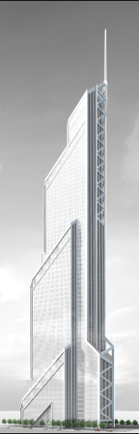
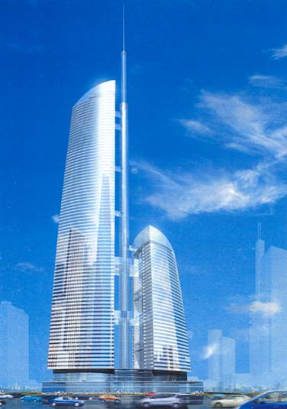
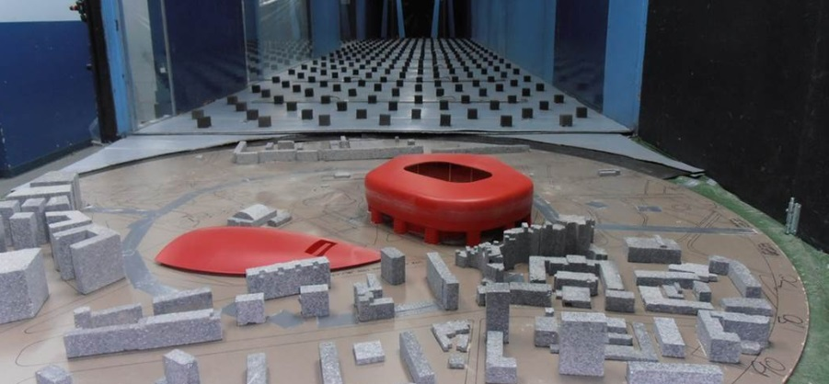
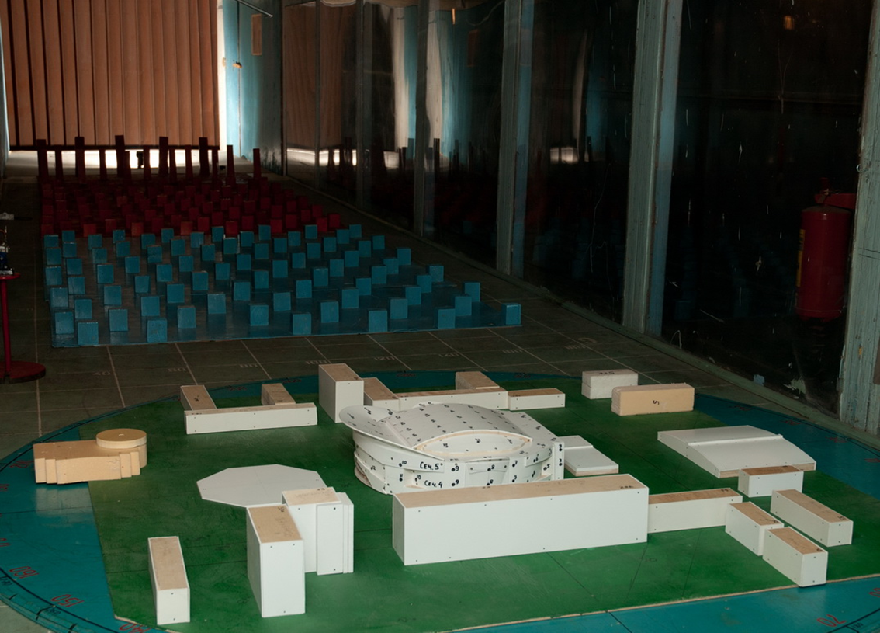


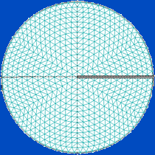

Основные изменения,
принятые в новой редакции СП 20.13330.2011 «СНиП 2.01.07-85* Нагрузки и воздействия»
Попов Н.А., к.т.н., Лебедева И.В., к.т.н
(АО "НИЦ "Строительство" - ЦНИИСК им. В.А. Кучеренко)
Кобышева Н.В., д.геогр.н., проф.
(ФГБУ ГГО им. А.И. Воейкова)

Slide 2
1 Область применения
1.3 Для зданий и сооружений повышенного уровня ответственности дополнительные требования к нагрузкам и воздействиям на строительные конструкции и основания необходимо устанавливать в соответствующих нормативных документах, технических заданиях на проектирование с учетом рекомендаций, разработанных специализированными организациями.
Новая редакция (Пересмотр СП):
1.3 Для зданий и сооружений повышенного уровня ответственности, а также во всех случаях, не указанных в настоящем Своде Правил, дополнительные требования к нагрузкам и воздействиям на строительные конструкции и основания необходимо устанавливать в нормативных документах на отдельные виды сооружений, строительных конструкций и оснований, специальных технических условиях (СТУ), а также заданиях на проектирование с учетом рекомендаций, разработанных в рамках научно-
технического сопровождения проектирования.

Slide 3
5 Классификация нагрузок
5.4 К длительным Рl нагрузкам следует относить:
…
з) пониженные нагрузки, перечисленные в 4.1;
Новая редакция (Пересмотр СП):
…
з) пониженные нагрузки от оборудования, людей, животных и транспортных средств на перекрытия жилых, общественных и сельскохозяйственных зданий, от мостовых и подвесных кранов, снеговых, температурных климатических воздействий (см. также 4.1);

Slide 4
5 Классификация нагрузок
5.6 К особым Р_{s} нагрузкам следует относить:
а) сейсмические воздействия;
б) взрывные воздействия;
в) нагрузки, вызываемые резкими нарушениями технологического процесса, временной неисправностью или поломкой оборудования;
г) воздействия, обусловленные деформациями основания, сопровождающимися коренным изменением структуры грунта (например, при замачивании просадочных грунтов) или оседанием его в районах горных выработок и в карстовых;
д) нагрузки, обусловленные пожаром;
е) нагрузки от столкновений транспортных средств с частями сооружения;
ж) климатические (снеговые, ветровые, температурные и гололедные) нагрузки, действие которых может привести к аварийной расчетной ситуации.
и) иные аварийные воздействия, которые могут вызвать разрушение элементов конструкций.
Расчетные значения особых нагрузок устанавливаются в соответствующих нормативных документах или в задании на проектирование.

Slide 5
6 Сочетания нагрузок
6.5 Для особых сочетаний коэффициенты сочетаний для всех кратковременных нагрузок принимаются равными 0,8, за исключением случаев, оговоренных в нормах проектирования сооружений в сейсмических районах и в нормах проектирования конструкций и оснований.
В особых сочетаниях нагрузок, включающих взрывные воздействия, нагрузки, вызываемые пожаром, столкновением транспортных средств с частями сооружений или иные аварийные воздействия, кратковременные нагрузки допускается не учитывать.
Новая редакция (Пересмотр СП):
6.5 В особых сочетаниях нагрузок, включающих взрывные воздействия, нагрузки,
вызываемые пожаром, не регламентированным столкновением транспортных средств с частями сооружений или иные аварийные воздействия, следует учитывать пониженные значения кратковременных нагрузок, за исключением случаев, оговоренных в нормах проектирования сооружений в сейсмических районах и в нормах проектирования конструкций и оснований.
Коэффициенты сочетаний для всех длительных и кратковременных нагрузок принимаются равными единице.

Slide 6
7 Вес конструкций и грунтов
7.3 Для металлических конструкций, в которых усилия от собственного веса превышают 50 % общих усилий, следует принимать γ_{f} = 1,1.
Данный пункт исключен.
7.4 …
Новая редакция (Пересмотр СП):
7.3 При проверке конструкций на устойчивость положения против опрокидывания, а также в других случаях, когда уменьшение веса конструкций и грунтов может ухудшить условия работы конструкций, следует произвести расчет, принимая для веса конструкции или ее части коэффициент надежности по нагрузке γ_{f} = 0,9, если иное значение не указано в нормах проектирования этих конструкций.
При этом следует учесть также случай пониженных значений кратковременных нагрузок.

Slide 7
8 Нагрузки от оборудования, людей, животных, складируемых материалов и изделий, транспортных средств
Новая редакция:
8.2.3 Пониженные нормативные значения равномерно распределенных нагрузок (см. позицию 4) определяются умножением их нормативных значений на коэффициент 0,35. Для нагрузок, указанных в позициях 5, 8, 9, в и 11 таблицы 8.3, пониженные значения не устанавливаются.
8.4.2 При расчете плит перекрытий на продавливание и в других случаях учета местных воздействий следует учитывать сосредоточенные нагрузки величиной 0,5Q_{t}, приложенные на две квадратные площадки стороной 100 мм для позиций 1 и 2 таблицы 8.4 и 200 мм для позиций 3 и 4 таблицы 8.4, расположенные на расстоянии 1,8 м друг от друга, в наиболее неблагоприятном возможном положении. Указанные нагрузки не следует рассматривать одновременно с равномерно распределенной нагрузкой P_{t}.

Slide 8
9 Нагрузки от мостовых и подвесных кранов
9.19 Пониженные значения крановых нагрузок определяются умножением нормативного значения вертикальной нагрузки от одного крана (см. 9.2) в каждом пролете здания на коэффициент:
0,4 – для групп режимов работы кранов 1К–3К;
0,5 – для групп режимов работы кранов 4К–6К;
0,6 – для группы режима работы кранов 7К;
0,7 – для группы режима работы кранов 8К.
Группы режимов работы кранов принимаются по ГОСТ 25546.

Slide 9
10. СНЕГОВЫЕ НАГРУЗКИ
10.1 Нормативное значение снеговой нагрузки на горизонтальную проекцию покрытия
S₀ = 0,7 c_{e} c_{t} μ S_{g} (10.1),
где с_{e} – коэффициент, учитывающий снос снега с покрытий зданий …;
с_{t} – термический коэффициент;
μ – коэффициент перехода от веса снегового покрова
земли к снеговой нагрузке на покрытие;
S_{g} – вес снегового покрова на 1 м² горизонтальной поверхности земли,
принимаемый в соответствии с 10.2.
Новая редакция (Пересмотр СП):
10.1 Нормативное значение снеговой нагрузки на горизонтальную проекцию покрытия
S₀ = c_{e} c_{t} μ S_{g} (10.1),
где …
S_{g} – нормативное значение веса снегового покрова на 1 м² горизонтальной поверхности земли, принимаемое в соответствии с 10.2.

Slide 10
10. СНЕГОВЫЕ НАГРУЗКИ
10.2 Вес снегового покрова S_{g} на 1 м² горизонтальной поверхности земли для площадок, расположенных на высоте не более 1500 м над уровнем моря, принимается в зависимости от снегового района Российской Федерации по данным таблицы 10.1.
Таблица 10.1
Снеговые районы (принимаются по карте 1 Приложения Ж) | I | II | III | IV | V | VI | VII | VIII
S_{g} , кПа | 0,8 | 1,2 | 1,8 | 2,4 | 3,2 | 4,0 | 4,8 | 5,6
Расчетные значения - Пересмотр | 0,7 | 1,4 | 2,1 | 2,8 | 3,5 | 4,2 | 4,9 | 5,6
Новая редакция (Пересмотр СП):
10.2 Нормативное значение веса снегового покрова S_{g} на 1 м² горизонтальной поверхности земли принимается в зависимости от снегового района Российской Федерации по данным таблицы 10.1.
Таблица 10.1
Снеговые районы (принимаются по карте 1 Приложения Ж) | I | II | III | IV | V | VI | VII | VIII
S_{g} , кПа | 0,5 | 1,0 | 1,5 | 2,0 | 2,5 | 3,0 | 3,5 | 4,0

Slide 11
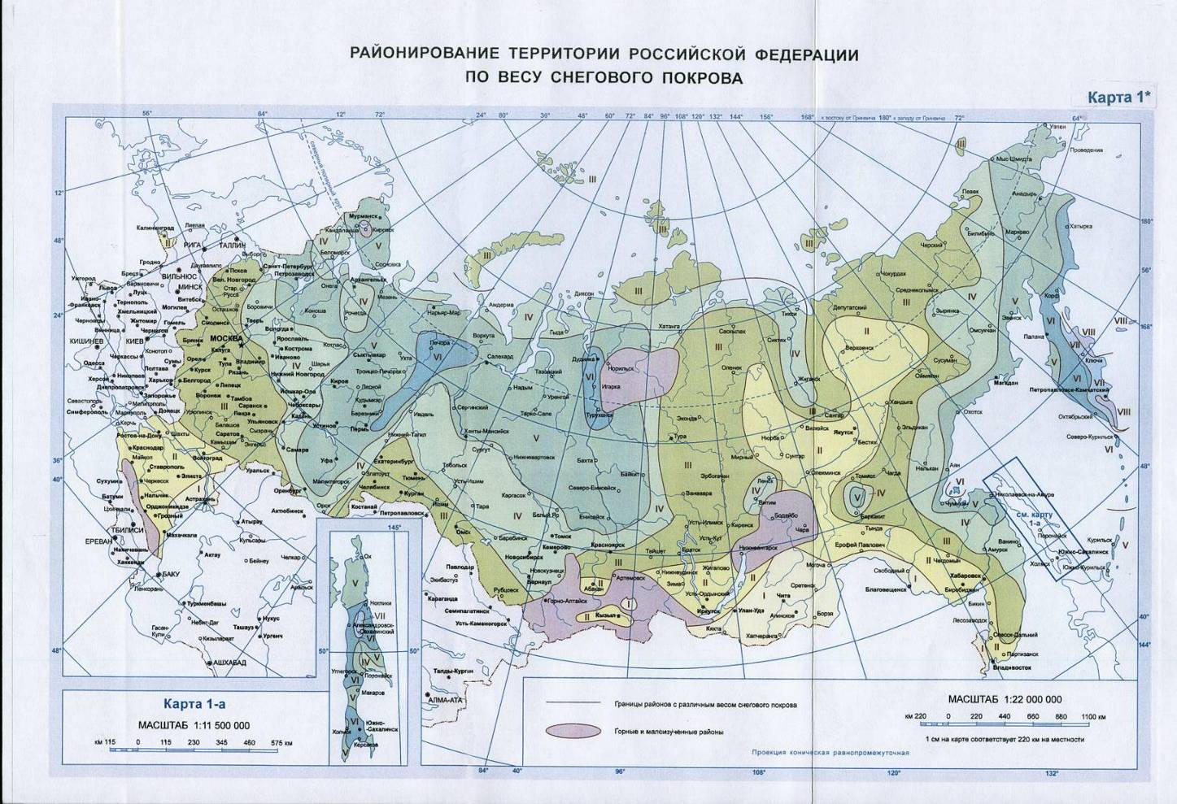
Карта районирования территории РФ по весу снегового покрова – Действующий СП 20.13330.2011
Карта 1 Приложения Ж
Снеговые районы РФ принимаются для расчетных значений веса снегового покрова
Карта районирования построена для ежегодных максимумов веса снегового покрова S_{g}, превышаемых в среднем один раз в 25 лет
Возможно уточнение расчетных значений ВСП по данным Росгидромета.

Slide 12
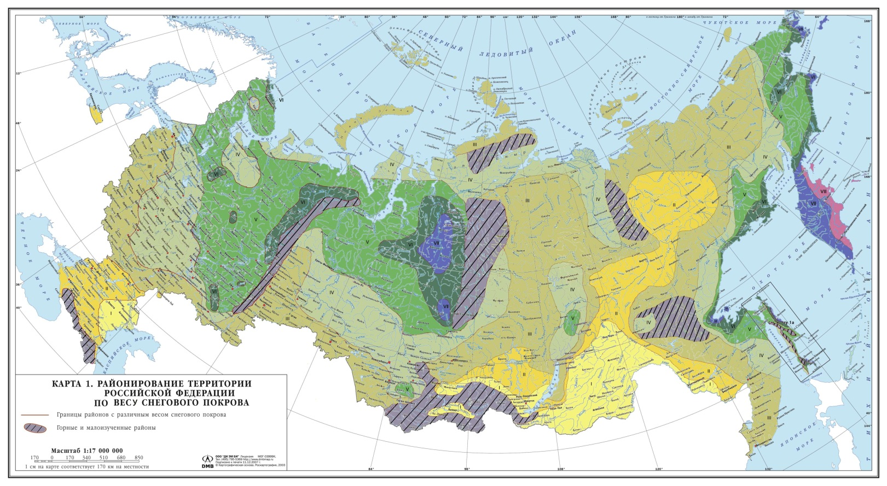
Карта районирования территории РФ по весу снегового покрова
Национальное приложение к Еврокоду EN 1991-1-3
Снеговые районы РФ принимаются для расчетных значений веса снегового покрова
Карта районирования построена для ежегодных максимумов веса снегового покрова S_{g}, превышаемых в среднем один раз в 50 лет
Возможно уточнение расчетных значений ВСП по данным Росгидромета.

Slide 13
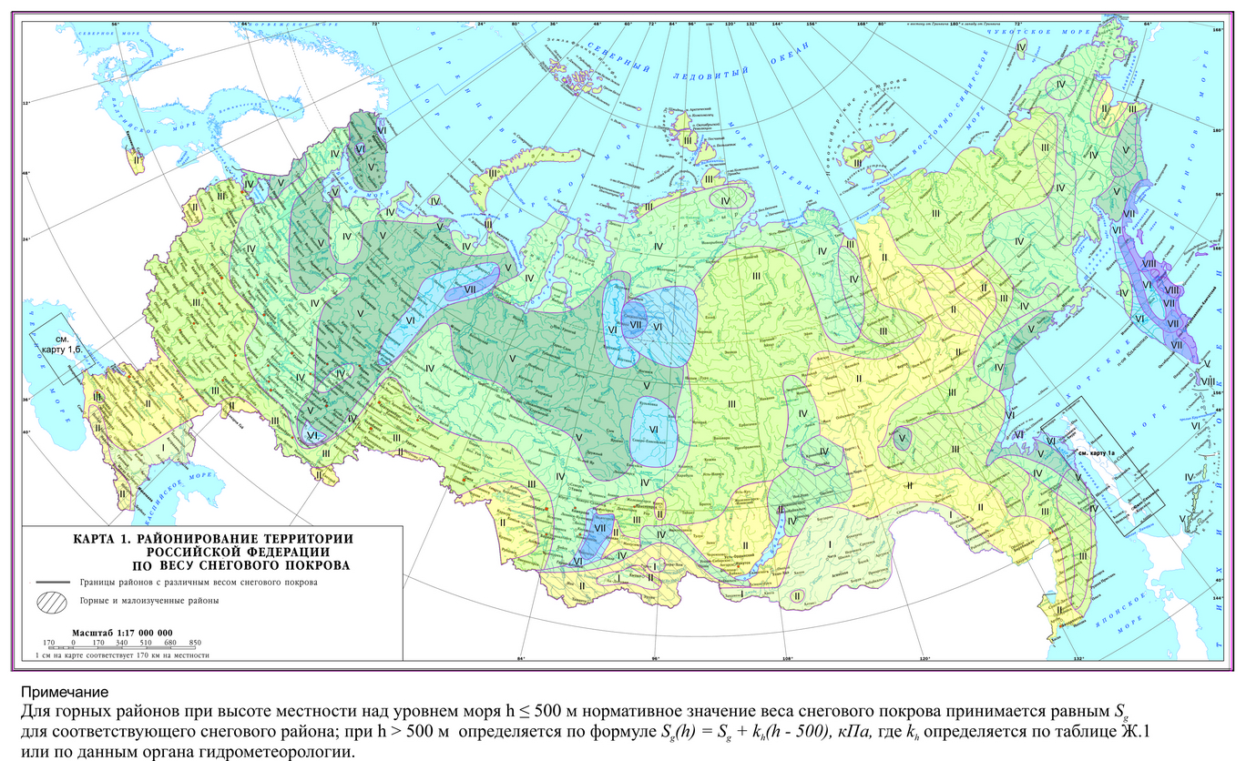
Карта 1 приложения Ж – Пересмотр СП 20.13330.2011
Снеговые районы РФ принимаются для расчетных значений веса снегового покрова
Карта районирования построена для ежегодных максимумов веса снегового покрова S_{g}, превышаемых в среднем один раз в 50 лет
Возможно уточнение расчетных значений ВСП по данным Росгидромета.

Slide 14
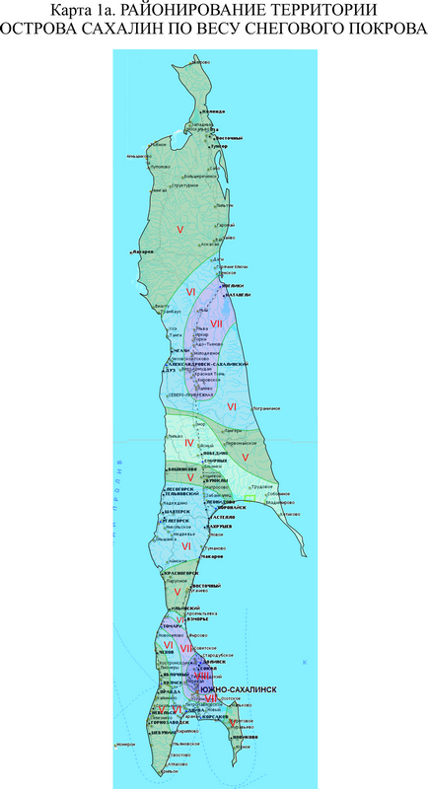
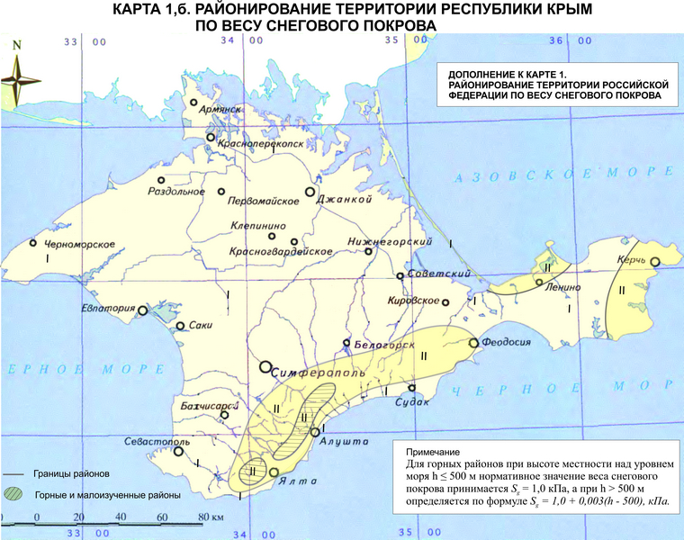
Дополнения к карте 1 приложения Ж

Slide 15
10. СНЕГОВЫЕ НАГРУЗКИ
10.2 В горных и малоизученных районах, обозначенных на карте 1 приложения Ж, в пунктах с высотой над уровнем моря более 1500 м, в местах со сложным рельефом и иных случаях (см. 4.4) вес снегового покрова допускается определять в установленном порядке на основе данных ближайших метеостанций Росгидромета. При этом значение S_{g} следует принимать как превышаемый в среднем один раз в 25 лет ежегодный максимум веса снегового покрова, определяемый на основе данных маршрутных снегосъемок о запасах воды на защищенных от прямого воздействия ветра участках (в лесу под кронами деревьев или на лесных полянах) за период не менее 20 лет.
Новая редакция (Пересмотр СП):
10.2 Нормативное значение веса снегового покрова допускается уточнять в установленном порядке на основе данных органа гидрометеорологии для места строительства (см. 4.4). В этом случае значение S_{g} следует вычислять по формуле
S_{g} = 0,7S_{g,50}, где
S_{g,50} – превышаемый в среднем один раз в 50 лет ежегодный максимум веса снегового покрова, определяемый по данным многолетних маршрутных снегосъемок о запасах воды в снеговом покрове.
Для пунктов, расположенных в горных и малоизученных районах, обозначенных на карте 1 приложения Ж, в местах со сложным изменением рельефа и (или) высоты и в других подобных случаях, нормативное значение веса снегового покрова необходимо корректировать на основе данных органа гидрометеорологии или определять по формуле, приведенной в примечании к карте 1 приложения Ж, с учетом высотного коэффициента, принимаемого по таблице Ж.1.».

Slide 16
Таблица Ж.1
Высотный коэффициент k_{h} для горных районов РФ
Территориальный район РФ | Снеговой район | k_{h}
Республика Дагестан | II | 0,001
Краснодарский Край:
Адлерский район | II | 0,0057
Остальные районы | II | 0,003
Ставропольский Край | II | 0,001
Эвенкийский автономный округ | VI | 0,001
Красноярский Край:
Кемеровская область, Кузнецкий Алатау, Горная Шория | VI, VII | 0,0068
Саянский хр., Куртушибинский хр. | IV | 0,0063
Северо-Енисейский район | VI | 0,0028
Республика Бурятия, хр. Хамар-Дабам | IV | 0,002
Байкальский хр. | IV | 0,0046
Республика Якутия, Алданское нагорье | III | 0,002

Slide 17
10. СНЕГОВЫЕ НАГРУЗКИ
10.3 В расчетах необходимо рассматривать схемы как равномерно распределенных, так и неравномерно распределенных снеговых нагрузок, образуемых на покрытиях вследствие перемещения снега под действием ветра или других факторов, в их наиболее неблагоприятных расчетных сочетаниях.
10.3 В расчетах необходимо рассматривать схемы равномерно распределенных и неравномерно распределенных снеговых нагрузок на покрытия в их наиболее неблагоприятных расчетных сочетаниях.
Новая редакция (Пересмотр СП):

Slide 18
10. СНЕГОВЫЕ НАГРУЗКИ
10.4 Схемы распределения снеговой нагрузки и значения коэффициента для покрытий, имеющих наибольший характерный размер в плане не более 100 м, следует принимать в соответствии с приложением Г, при этом промежуточные значения коэффициента определяются линейной интерполяцией.
В тех случаях, когда более неблагоприятные условия работы элементов конструкций возникают при частичном загружении покрытия, следует рассматривать схемы со снеговой нагрузкой, действующей на половине или четверти его площади (для покрытий с фонарями – на участках шириной b).
10.4 Схемы распределения снеговой нагрузки и значения коэффициента μ для покрытий следует принимать в соответствии с приложением Г.
Для зданий и сооружений, имеющих габаритные размеры покрытия, превышающие 100 м в обоих направлениях, за исключением плоских покрытий однопролетных и многопролетных зданий (см. схемы Г.1 и Г.5 приложения Г), а также во всех случаях, не предусмотренных приложением Г (при иных формах покрытий, при необходимости учета различных направлений переноса снега по покрытию, близко расположенных зданий и сооружений окружающей застройки и т.п. случаях), схемы распределения снеговой нагрузки по покрытиям и значения коэффициента µ необходимо устанавливать в специально разработанных рекомендациях, как правило, на основе результатов модельных испытаний в аэродинамических трубах или с учетом данных, опубликованных в технической литературе.
В тех случаях, когда более неблагоприятные условия работы элементов конструкций возникают при частичном загружении покрытия, следует рассматривать схемы со снеговой нагрузкой, действующей на половине или четверти его площади (для покрытий с фонарями – на участках шириной b).
Новая редакция (Пересмотр СП):

Slide 19
10. СНЕГОВЫЕ НАГРУЗКИ
Примечания
1 В необходимых случаях снеговые нагрузки следует определять с учетом предусмотренного дальнейшего расширения здания.
2 В тех случаях, когда в приложении Г не приводятся схемы распределения снеговой нагрузки по покрытиям рассматриваемого типа, например для пространственных покрытий сложной геометрической формы, а также для покрытий, имеющих наибольший характерный размер в плане более 100 м, их необходимо определять по данным испытаний на основе специально разработанных рекомендаций.
3 Нормативное значение снеговой нагрузки S₀ на схемах приложения Г следует принимать без учета коэффициентов с_{e}, с_{t} и µ.
4 При расчетах конструкций допускается применение упрощенных схем снеговых нагрузок, эквивалентных по воздействию схемам нагрузок, приведенным в приложении Г.
Новая редакция (Пересмотр СП):
Примечания
1 В необходимых случаях снеговые нагрузки следует определять с учетом предусмотренного дальнейшего расширения здания.
2 В приложении Г следует учитывать нормативное значение снеговой нагрузки S₀=S_{g}.
3 При расчетах конструкций допускается применение упрощенных схем снеговых нагрузок, эквивалентных по воздействию схемам нагрузок, приведенным в приложении Г.
4 При расчете прогонов покрытий следует учесть локальную неравномерность снегоотложений введением дополнительного коэффициента μ = 1,1 к нормативным значениям снеговой равномерно распределенной нагрузки.

Slide 20
10. СНЕГОВЫЕ НАГРУЗКИ
Новая редакция (Пересмотр СП):
10.5 Коэффициент с_{e}, учитывающий снос снега с покрытий зданий под действием ветра или иных факторов, устанавливается в зависимости от типа местности (см. 11.1.6), формы покрытия и степени его защищенности от прямого воздействия ветра согласно 10.6-10.9.
10.6 Для покрытий зданий, защищенных от прямого воздействия ветра, в том числе: соседними более высокими зданиями, удаленными менее чем на 10 h₁, где h₁ - разность высот соседнего и проектируемого зданий; сплошными элементами конструкций, возвышающимися над покрытием с двух и более сторон; более высоким лесным массивом; для покрытий, расположенных ниже окружающей местности, проектируемых на местности типа С (см. 11.1.6), а также во всех случаях, не предусмотренных 10.7,10.8, следует принимать
c_{e} = 1,0.

Slide 21

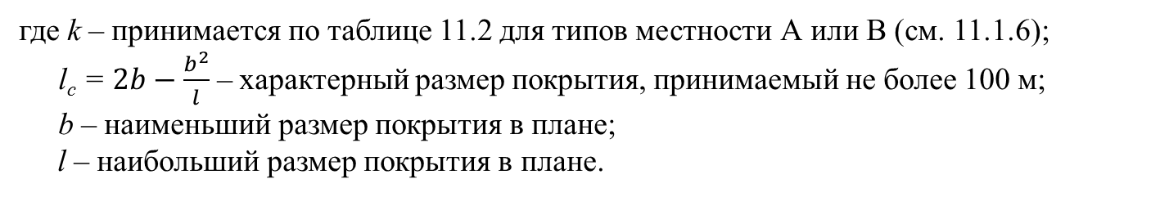
10. СНЕГОВЫЕ НАГРУЗКИ
10.5 Для пологих (с уклонами до 12 % или с f/l ≤0,05) покрытий однопролетных и многопролетных зданий без фонарей, проектируемых в районах со средней скоростью ветра за три наиболее холодных месяца V ≥ 2 м/с (см. схемы Г.1, Г.2, Г.5 и Г.6 приложения Г), следует установить коэффициент сноса снега
где k – принимается по таблице 10.2;
b – ширина покрытия, принимаемая не более 100 м.
Новая редакция (Пересмотр СП):
10.7 Для пологих (с уклонами до 12 % или с f/l≤ 0,05) покрытий однопролетных и многопролетных зданий, проектируемых на местности типов А или В и имеющих характерный размер в плане l_{c} не более 100 м (см. схемы Г.1, Г.2, Г.5 и Г.6 приложения Г), следует установить коэффициент сноса снега, принимаемый по формуле (10.3), но не менее 0,5:
где k – принимается по таблице 11.2 для типов местности А или В (см. 11.1.6);
l_{c} = $2b−\frac{b^{2}}{l}$ – характерный размер покрытия, принимаемый не более 100 м;
b – наименьший размер покрытия в плане;
l – наибольший размер покрытия в плане.

Slide 22
10. СНЕГОВЫЕ НАГРУЗКИ
10.6 Для покрытий с уклонами от 12 до 20 % однопролетных и многопролетных зданий без фонарей, проектируемых в районах с V ≥4 м/с (см. схемы Г.1 и Г.5 приложения Г) следует установить коэффициент сноса
c_{e}= 0,85. (10.3)
Средняя скорость ветра V за три наиболее холодных месяца принимается по карте 2 обязательного приложения Ж.
10.7 Для покрытий высотных зданий высотой свыше 75 м с уклонами до 20 % (см. схемы Г.1, Г.2, Г.5 и Г.6 приложения Г) допускается принимать c_{e}= 0,7.
Новая редакция (Пересмотр СП):
10.7 …
Для покрытий с уклонами от 12 до 20 % однопролетных и многопролетных зданий без фонарей, проектируемых на местности типов А или В (см. схемы Г.1 и Г.5 приложения Г) c_{e}= 0,85.
Для покрытий зданий высотой свыше 75 м с уклонами до 20 % (см. схемы Г.1, Г.2, Г.5 и Г.6 приложения Г) допускается принимать c_{e}= 0,7.

Slide 23
10. СНЕГОВЫЕ НАГРУЗКИ
10.8 Для купольных сферических и конических покрытий зданий на круглом плане, регламентируемых схемами Г.13, Г.14 приложения Г, при задании равномерно распределенной снеговой нагрузки значения коэффициента c_{e} следует устанавливать в зависимости от диаметра d основания купола:
c_{e} = 0,85 при d ≤ 60 м;
c_{e} = 1,0 при d > 100 м; (10.3)
c_{e} = 0,85 + 0,00375(d – 60) – в промежуточных случаях.
10.9 Снижение снеговой нагрузки, предусматриваемое пунктами 10.5–10.8, не распространяется:
а) на покрытия зданий в районах со среднемесячной температурой воздуха в январе выше минус 5 °С (см. карту 5 приложения Ж);
б) на покрытия зданий, защищенные от прямого воздействия ветра, в том числе: соседними более высокими зданиями, удаленными менее чем на 10 h₁, где h₁ - разность высот соседнего и проектируемого зданий; сплошными элементами конструкций, возвышающимися над покрытием с двух и более сторон; более высоким лесным массивом; а также на покрытия, расположенные ниже окружающей местности; (см. п.10.6 новой редакции СП)
в) на участки покрытий длиной b, b₁ и b₂ , у перепадов высот зданий и парапетов (см. схемы Г.8–Г.11 приложения Г);
В остальных случаях, не указанных 10.5–10.8, следует принимать c_{e} = 1,0.
(см. п.10.6 новой редакции СП)

Slide 24
10. СНЕГОВЫЕ НАГРУЗКИ
10.10 Термический коэффициент C_{t} следует применять для учета понижения снеговых нагрузок на покрытия с высоким коэффициентом теплопередачи (>1 Вт/(м²°С) вследствие таяния, вызванного потерей тепла.
При определении снеговых нагрузок для не утепленных покрытий зданий с повышенными тепловыделениями, приводящими к таянию снега, при уклонах кровли свыше 3 % и обеспечении надлежащего отвода талой воды следует вводить термический коэффициент c_{t} = 0,8. (10.5)
Примечание–Допускаемые пониженные значения C_{t} , основанные на термоизоляционных свойствах материалов и форме конструктивных элементов, могут быть заданы в специальных рекомендациях.
В остальных случаях c_{t} = 1,0. (10.6)

Slide 25
10. СНЕГОВЫЕ НАГРУЗКИ
10.11 Для районов со средней температурой января минус 5°С и ниже (по карте 5 приложения Ж) пониженное нормативное значение снеговой нагрузки (см. 4.1) определяется умножением ее нормативного значения на коэффициент 0,7.
Для районов со средней температурой января выше минус 5° С пониженное значение снеговой нагрузки не учитывается.
10.12 Коэффициент надежности по снеговой нагрузке γ_{f} следует принимать равным 1,4.
Новая редакция (Пересмотр СП):
10.11 Для районов со средней температурой января минус 5°С и ниже (по таблице 5.1 СП 131.13330.2012) пониженное нормативное значение снеговой нагрузки (см. 4.1) определяется умножением ее нормативного значения на коэффициент 0,5. При этом коэффициенты c_{e} и c_{t} принимаются равными единице.
Для районов со средней температурой января выше минус 5 °С пониженное значение снеговой нагрузки не учитывается.
10.12 Коэффициент надежности по снеговой нагрузке γ_{f} следует принимать равным 1,4.

Slide 26
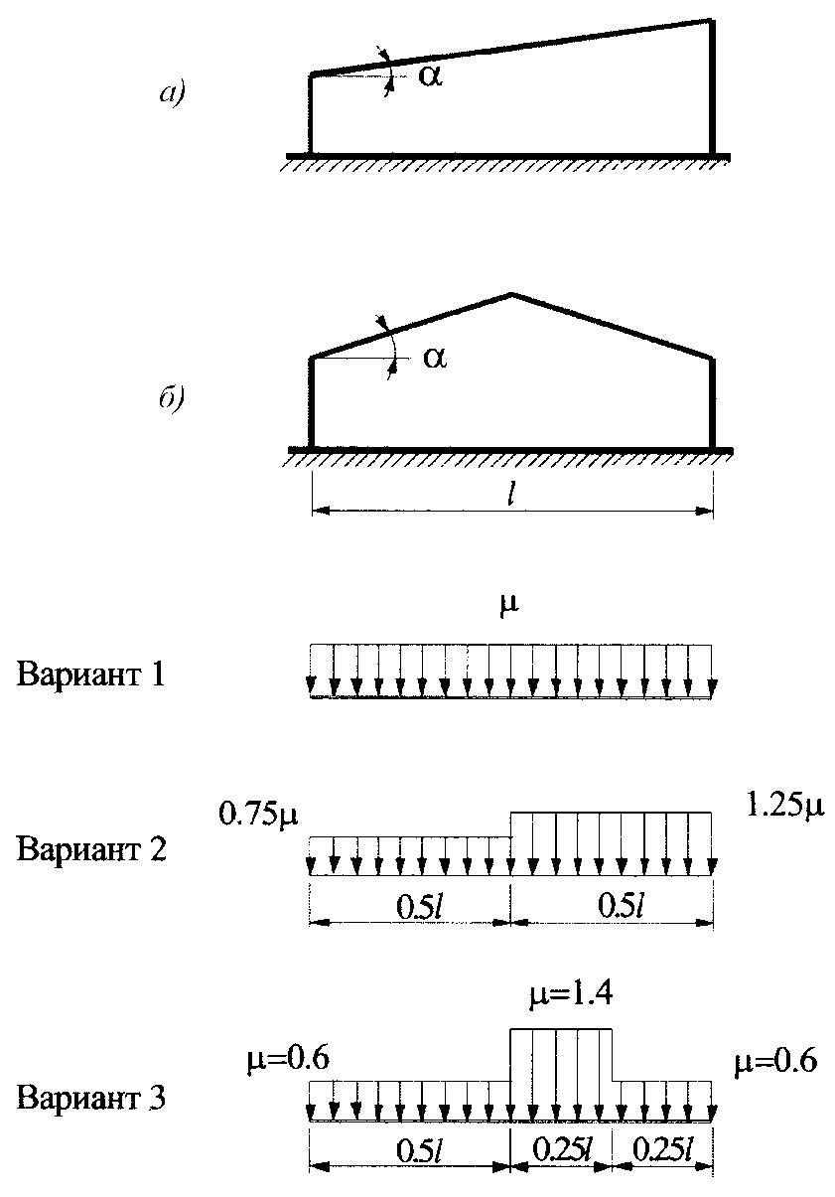
ПРИЛОЖЕНИЕ Г
СХЕМЫ СНЕГОВЫХ НАГРУЗОК И КОЭФФИЦИЕНТЫ μ (пересмотр)
Г.1 Здания с односкатными и двускатными покрытиями
б) Варианты 2 и 3 следует учитывать для зданий с двускатными покрытиями (профиль б), при этом вариант 2 – при 15° ≤ α ≤ 40°; вариант 3 – при 10° ≤ α ≤ 30° только при наличии ходовых мостиков или аэрационных устройств по коньку покрытия.
Примечания
1. Для конструктивных схем покрытий, чувствительных к локальной неравномерности распределения снеговой нагрузки, рекомендуется рассмотреть дополнительную схему с коэффициентами μ=0,9 и μ=1,1 на двух скатах в поперечном направлении (см. вариант 2, рис. Г.1) или в смежных пролетах покрытия по длине здания.
2. Для покрытий, имеющих габаритные размеры, превышающие 100 м в обоих направлениях, помимо равномерно распределенной снеговой нагрузки необходимо учитывать случай неравномерно распределенной снеговой нагрузки согласно вариантам 2 или 3 для двускатных покрытий или примечанию 1 для односкатных независимо от их уклона.

Slide 27
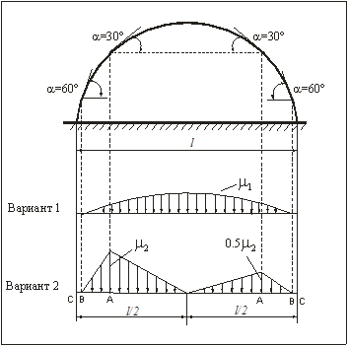
ПРИЛОЖЕНИЕ Г
СХЕМЫ СНЕГОВЫХ НАГРУЗОК И КОЭФФИЦИЕНТЫ μ (пересмотр)
Г.2 Здания со сводчатыми и близкими к ним по очертанию покрытиями
Для зданий со сводчатыми и близкими к ним по очертанию покрытиями (рисунок Г.2) следует принимать
μ₁ = cos(1,5α); μ₂ = 2 sin(3α),
где α – уклон покрытия, град; при этом значения μ₁ вычисляются в каждой точке покрытия; значения μ₂ - в точках с уклоном α=30°, 60° и в крайнем сечении покрытия (точки А, В и С на рис. Г.2). Промежуточные значения μ₂ определяются линейной интерполяцией.
При α≥60° μ₁=0 и μ₂=0».
Рисунок Г.2

Slide 28
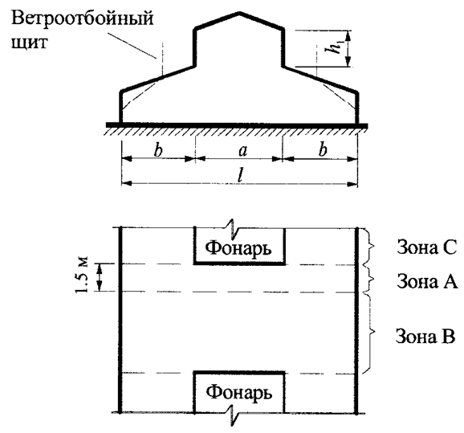
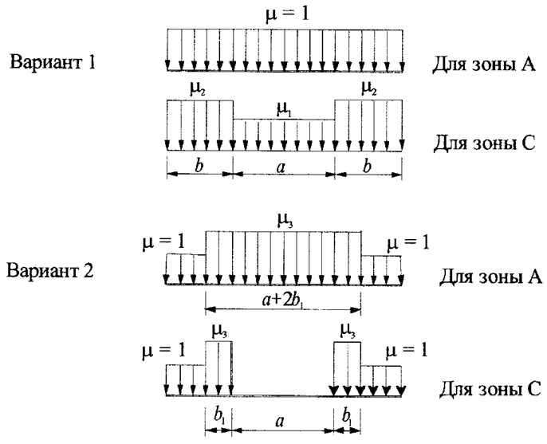
ПРИЛОЖЕНИЕ Г
СХЕМЫ СНЕГОВЫХ НАГРУЗОК И КОЭФФИЦИЕНТЫ μ (пересмотр)
Г.3.1 Здания с продольными фонарями, закрытыми сверху
Для зданий с продольными фонарями, закрытыми сверху (рисунок Г.4), для двух схем снеговой нагрузки (рисунок Г.5) коэффициенты μ следует определять как:
но не более 4,0 и не более 2h_{l}/S₀; b_{l} = h_{l}, но не более b.
При определении нагрузки у торца фонаря для зоны B значение коэффициента μ в обоих вариантах следует принимать равным 1,0.
СП до пересмотра: «но не более:
4,0 – для ферм и балок при нормативном значении веса покрытия 1,5 кПа и менее;
2,5 – для ферм и балок при нормативном значении веса покрытия свыше 1,5 кПа; для железобетонных плит пролетом свыше 6 м, для стального профилированного настила, а также для прогонов независимо от пролета;
2,0 – для железобетонных плит покрытий пролетом 6 м и менее; b_{l} = h_{l}, но не более b.
При определении нагрузки у торца фонаря для зоны B значение коэффициента в обоих вариантах следует принимать равным 1,0».

Slide 29
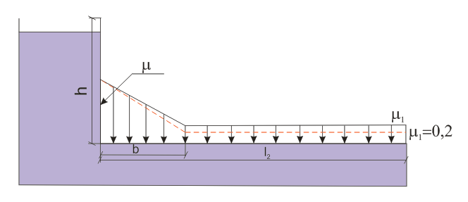
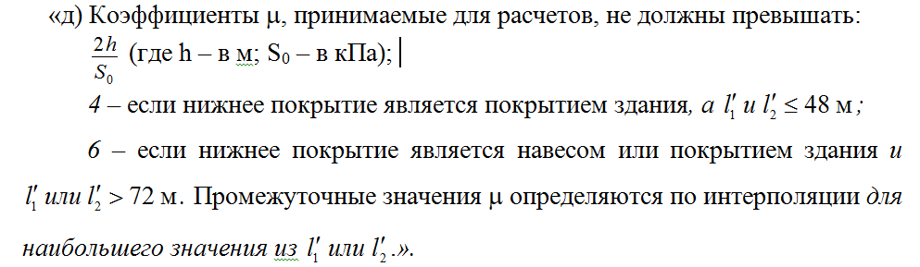
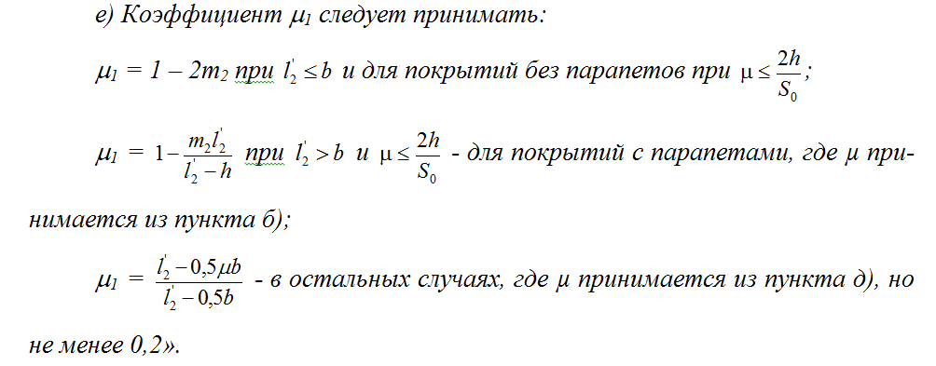
ПРИЛОЖЕНИЕ Г
СХЕМЫ СНЕГОВЫХ НАГРУЗОК И КОЭФФИЦИЕНТЫ μ (пересмотр)
Г.8 Здания с перепадом высоты

Slide 30
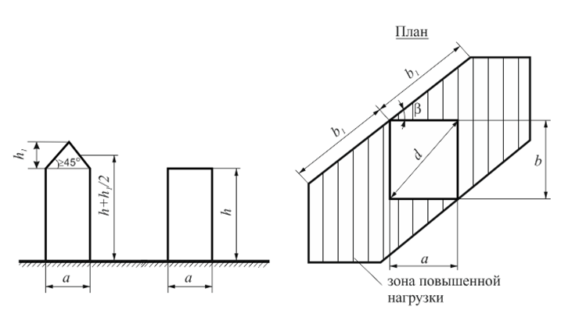
ПРИЛОЖЕНИЕ Г
СХЕМЫ СНЕГОВЫХ НАГРУЗОК И КОЭФФИЦИЕНТЫ μ
Г.9 Здания с двумя перепадами высоты
Г.14 Участки покрытий, примыкающие к возвышающимся над кровлей вентиляционным шахтам и другим надстройкам
Рисунок Г.17
Рисунок Г.12

Slide 31
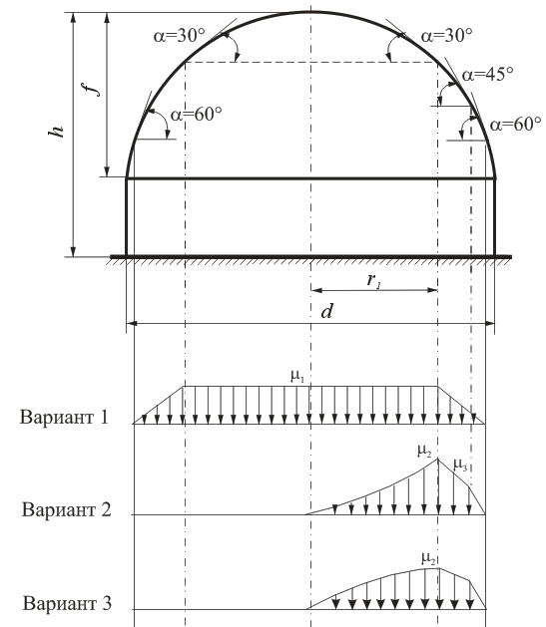
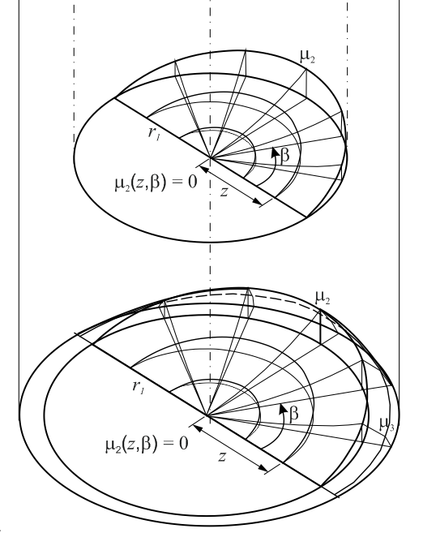
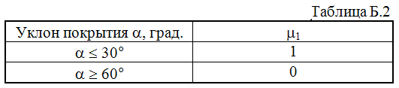
ПРИЛОЖЕНИЕ Г
СХЕМЫ СНЕГОВЫХ НАГРУЗОК И КОЭФФИЦИЕНТЫ μ
Г.11 Здания с купольными круговыми и близкими к ним по очертанию покрытиями
Рисунок Г.14

Slide 32
ПРИЛОЖЕНИЕ Г
СХЕМЫ СНЕГОВЫХ НАГРУЗОК И КОЭФФИЦИЕНТЫ μ
а) Для зданий с купольными круговыми и близкими к ним по очертанию покрытиями (рисунок Г.14) коэффициент μ₁ определяется по таблице Г.2 . Промежуточные значения определяются линейной интерполяцией.
б) для пологих куполов с отношением f/d ≤0,05 следует учитывать только вариант 1.
в) для куполов с отношением f/d >0,05 следует учитывать варианты 1, 2 и 3, при уклонах α < 60°.
г) для варианта 2 на рисунок Г.16. следует принимать при z ≤ r₁
μ₂ = C_{r1} (z/r₁)² sin β, где
; при z>r₁ μ₃ = 1,5 sin β, при α=45°; μ₃=0, при α>60°.
Промежуточные значения определяются линейной интерполяцией.
д) для варианта 3 следует принимать
Вариант 3 следует учитывать для куполов с f/d >0,05 при сильно шероховатой поверхности покрытия, наличии на нём возвышающихся надстроек, фонарей или снегозадерживающих преград, а также для покрытий, защищенных от ветра соседними более высокими зданиями или объектами окружающей застройки.

Slide 33
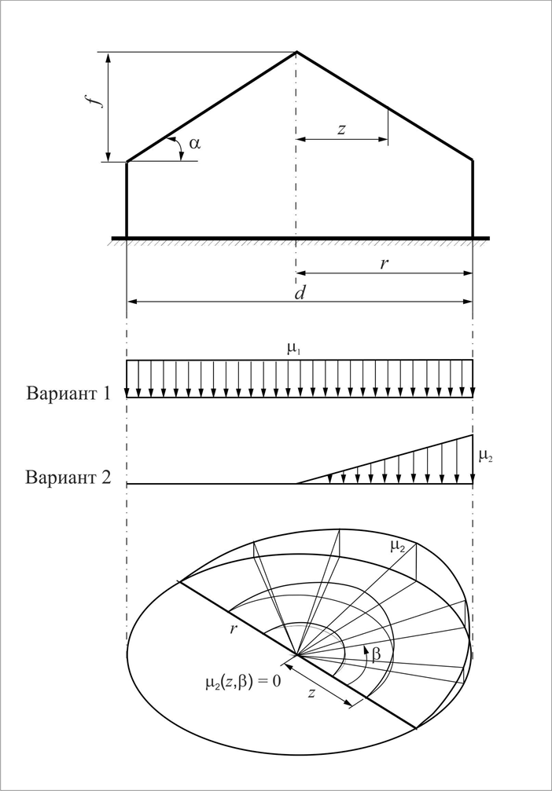
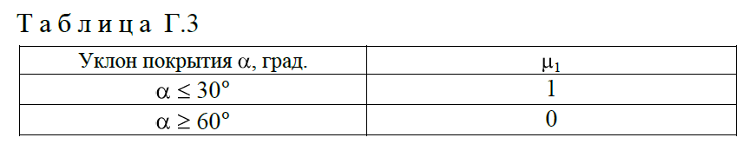

ПРИЛОЖЕНИЕ Г
СХЕМЫ СНЕГОВЫХ НАГРУЗОК И КОЭФФИЦИЕНТЫ μ
Г.12 Здания с коническими круговыми покрытиями
а) Для зданий с коническими круговыми покрытиями (рисунок Г.15.) коэффициент μ₁ определяется по таблице Г.3. Промежуточные значения определяются линейной интерполяцией.
б) Для пологих куполов при α≤ 7° следует учитывать только вариант 1.
в) для менее пологих куполов при 7°< α ≤30° для варианта 2 следует принимать
µ₂ = C_{r2} (z/r) sinβ, где
г) при 30°<α <60° для варианта 2 следует принимать
m₂ = C_{r2} (z/r) sinβ, C_{r2}=1,7×30°/α.
Рисунок Г.15

Slide 34
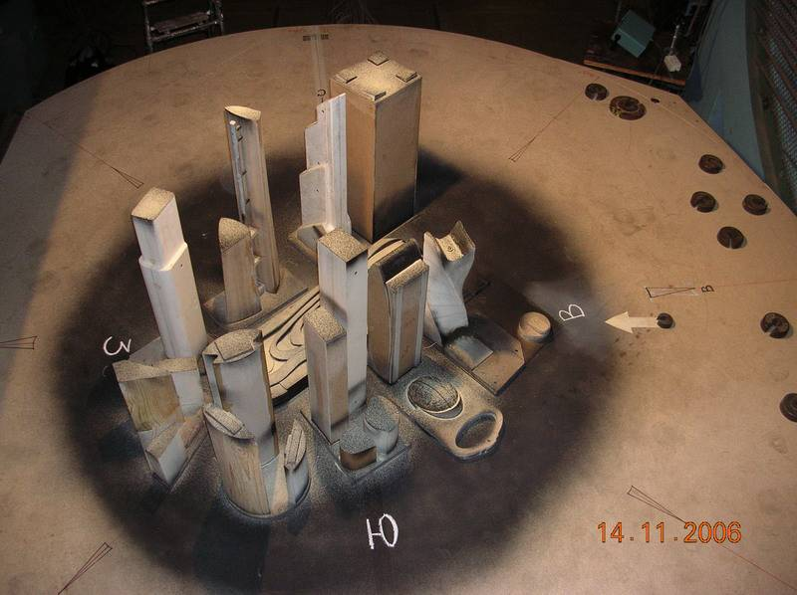
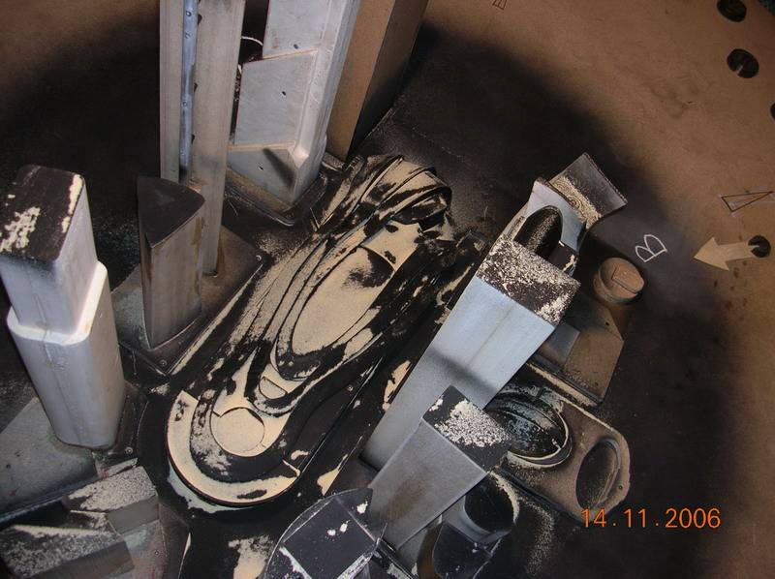
Примеры определения расчетных схем снеговых нагрузок по данным модельных аэродинамических испытаний
Модель ММДЦ «Москва-Сити» – Центральное ядро
в аэродинамической трубе Института Механики МГУ,
г. Москва, М 1:500

Slide 35
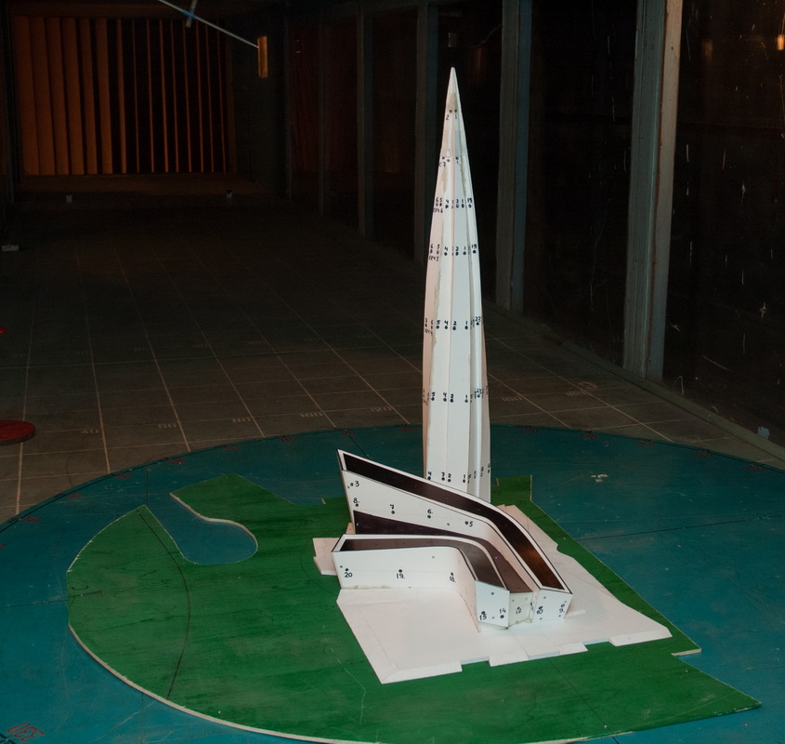
Модель комплекса «Лахта-центр»
в г. Санкт-Петербурге в аэродинамической трубе компании «Уникон»,
г. Новосибирск, 2013 г.
Модель выполнена в масштабе М 1:500

Slide 36

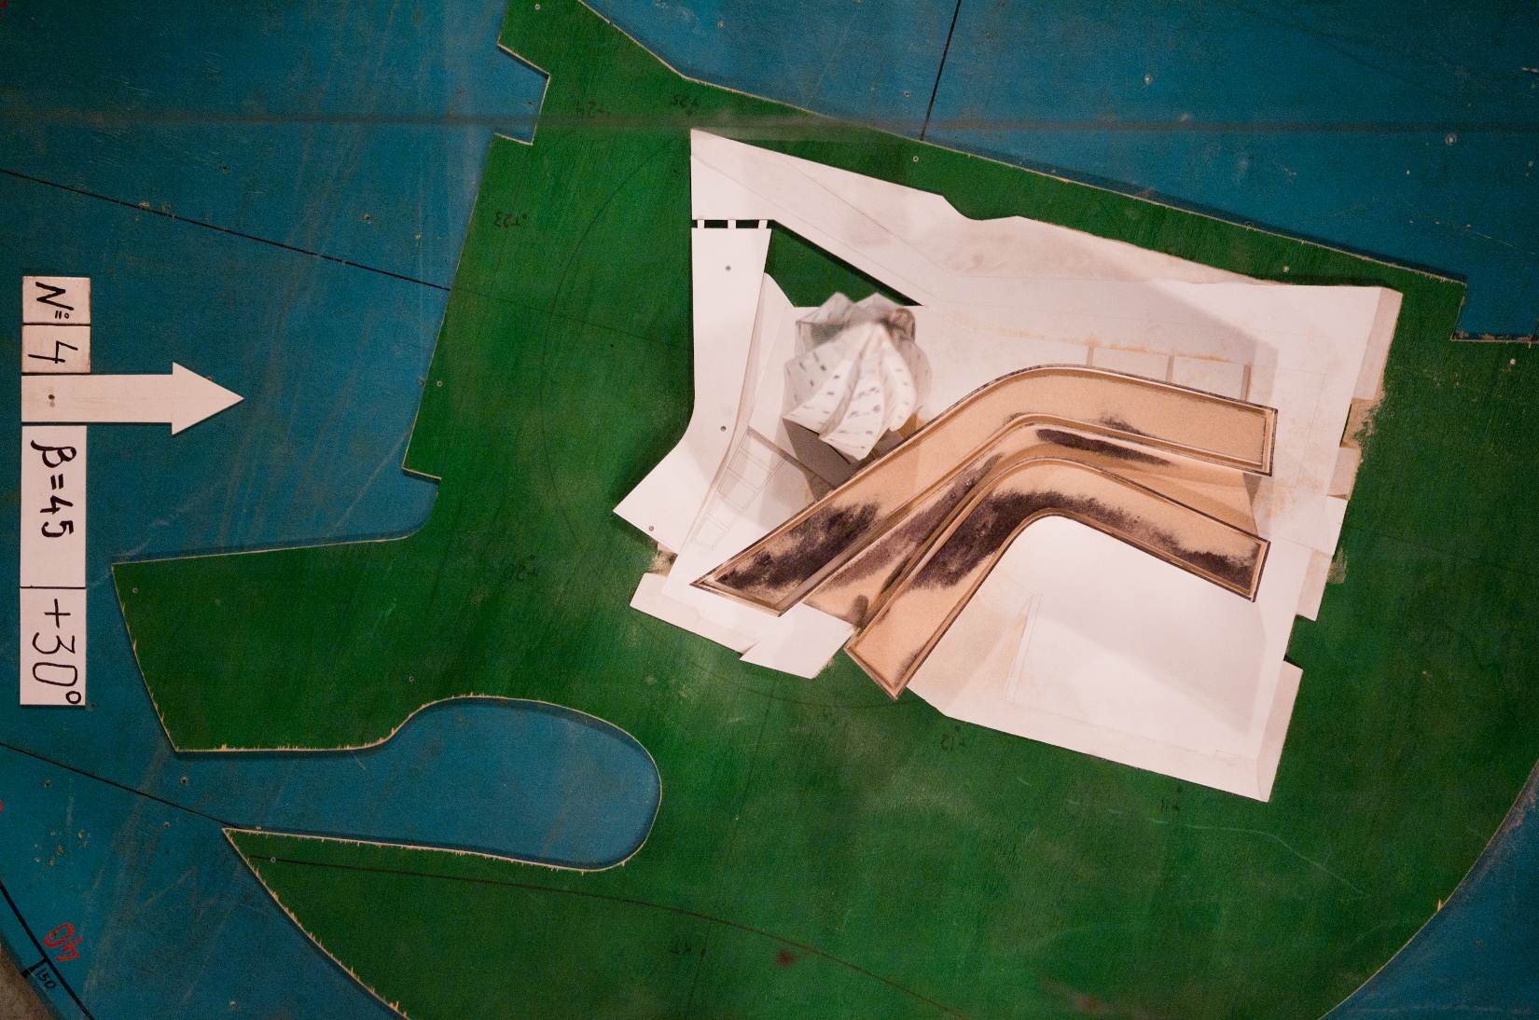
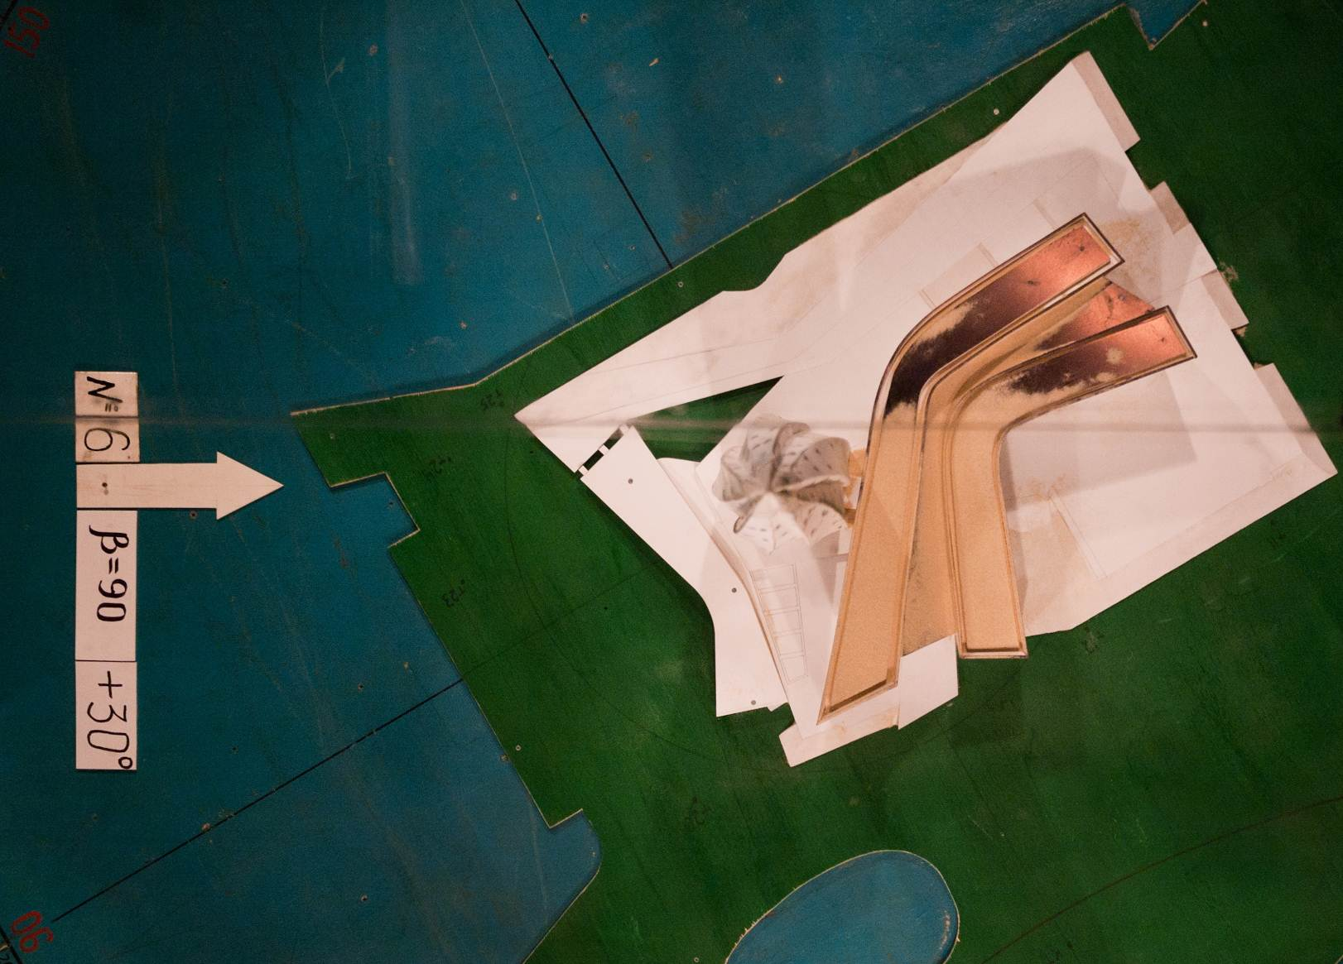
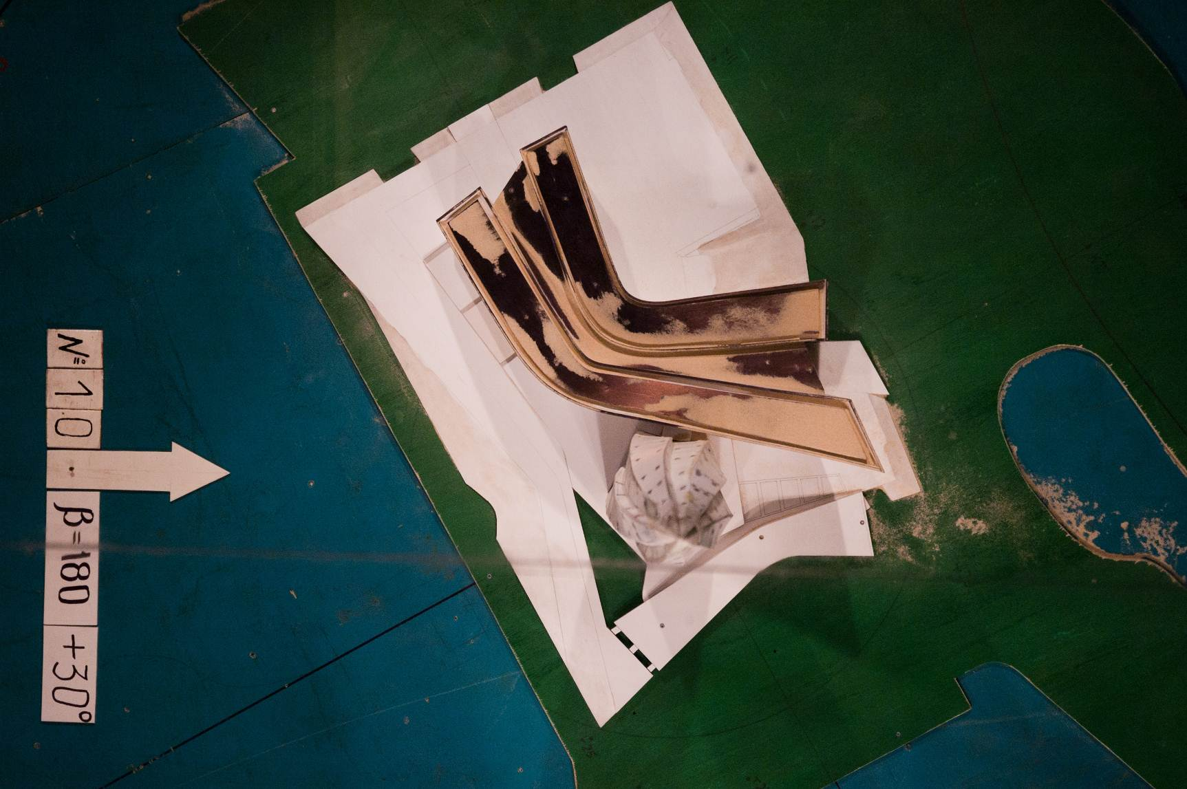
Испытания по назначению схем снеговых нагрузок в аэродинамической трубе

Slide 37
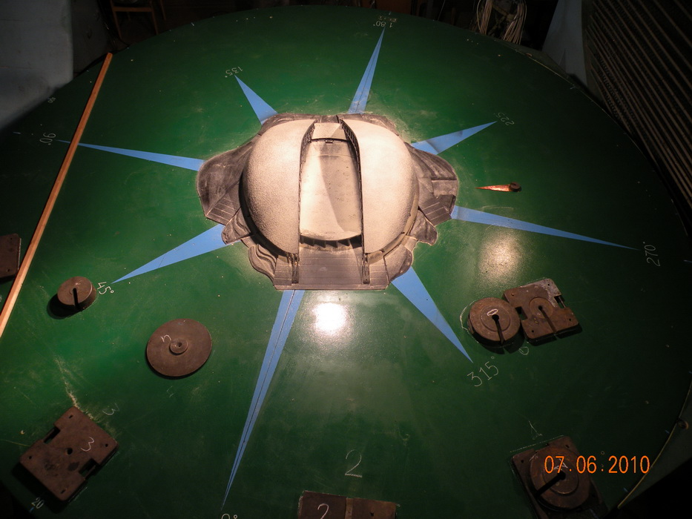
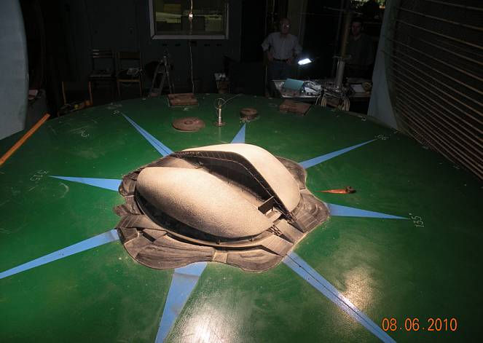
Проведение модельных аэродинамических испытаний
при назначении расчетных снеговых и ветровых нагрузок
Модель Центрального Стадиона в г. Сочи в аэродинамической трубе Института Механики МГУ,
г. Москва, М 1:500

Slide 38
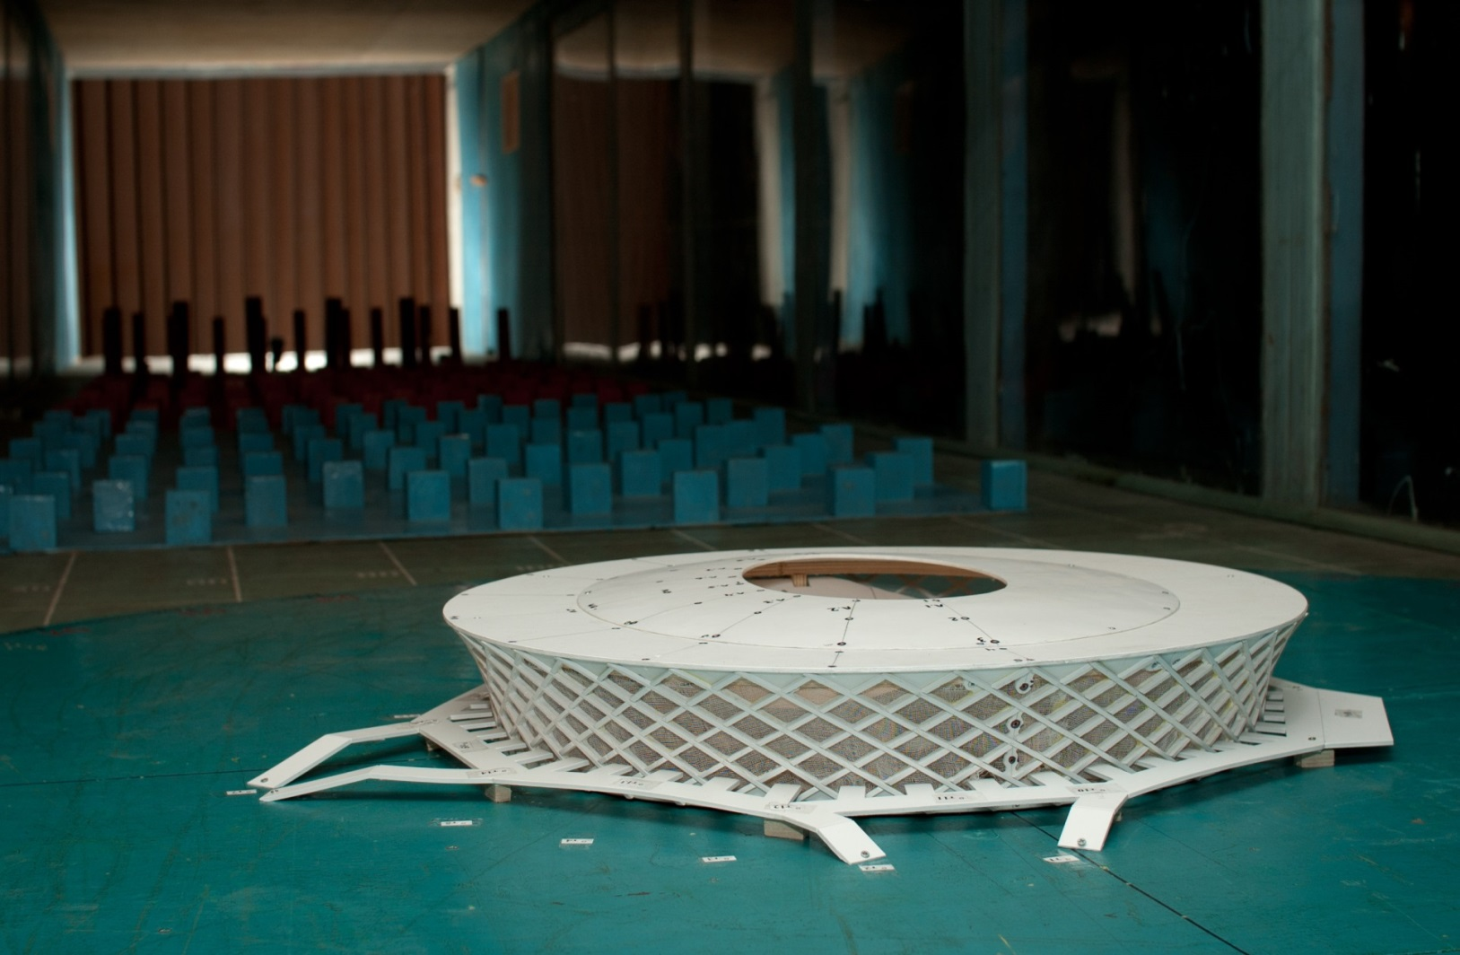
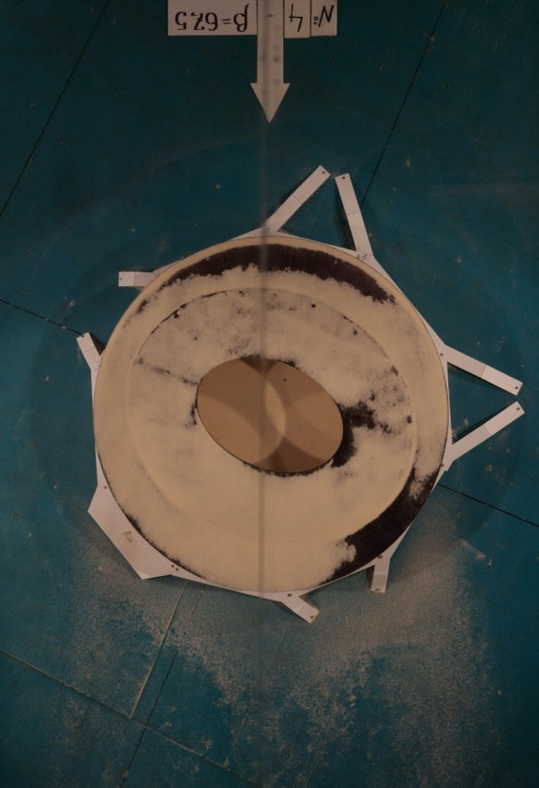
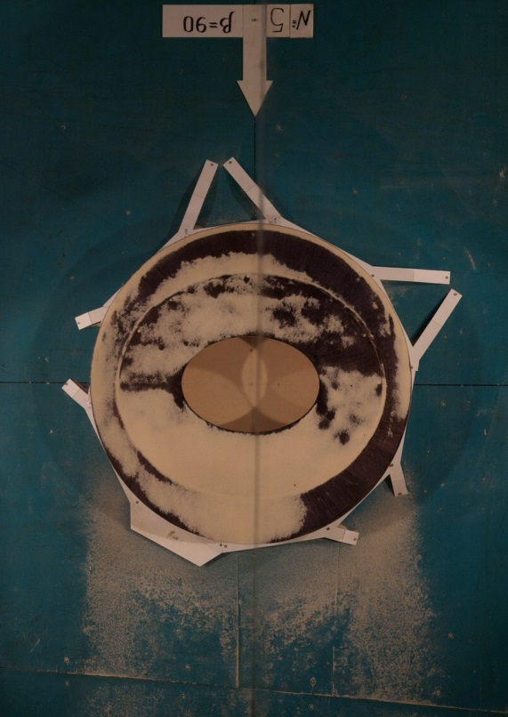
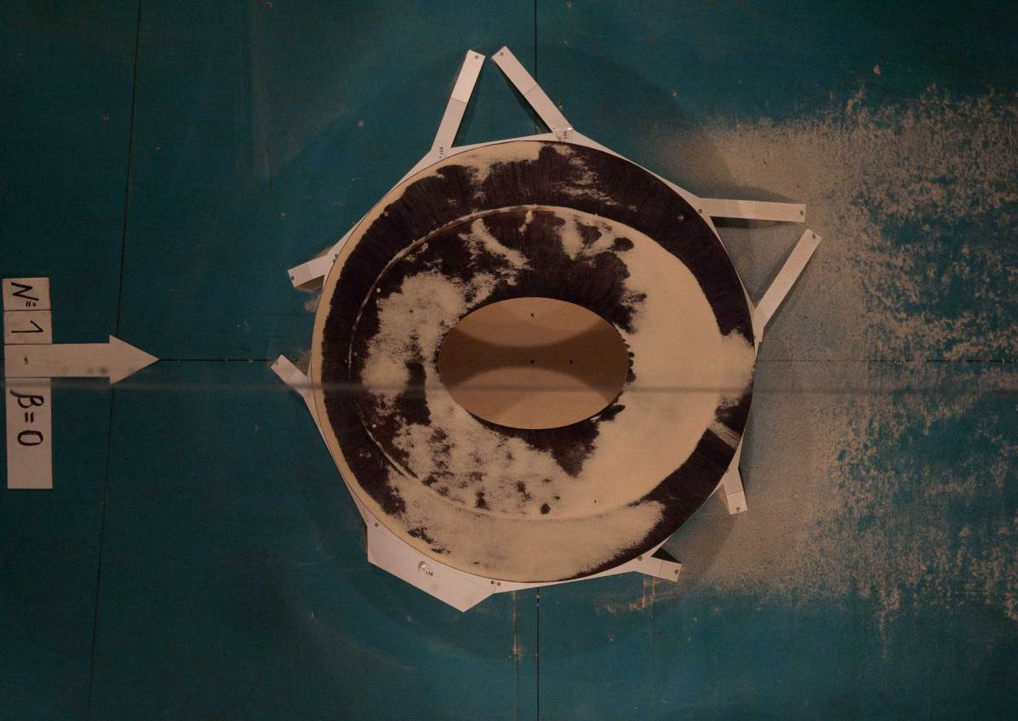
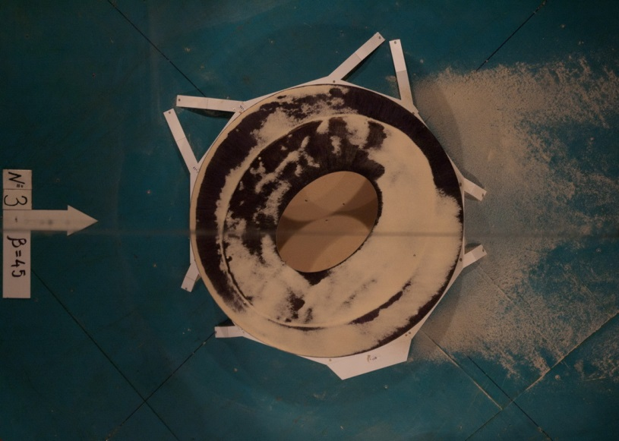
Модель стадиона в г. Волгограде
в аэродинамической трубе компании «УНИКОН»,
г. Новосибирск, 2013 г., М 1:500
Назначение схем снеговой нагрузки

Slide 39
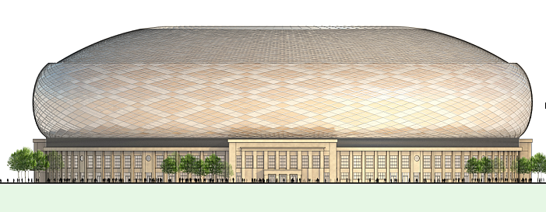
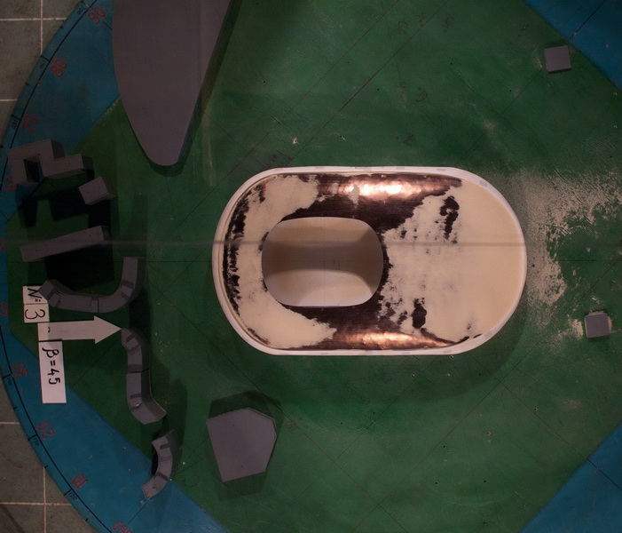
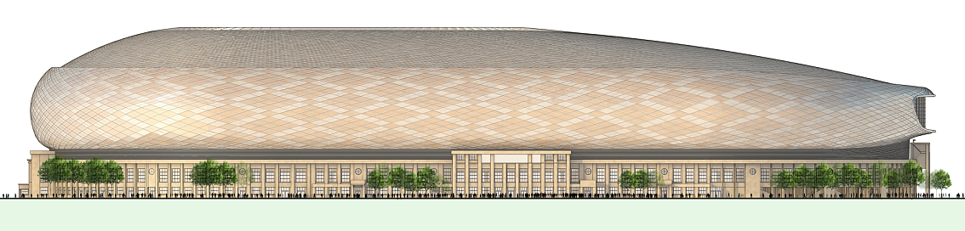
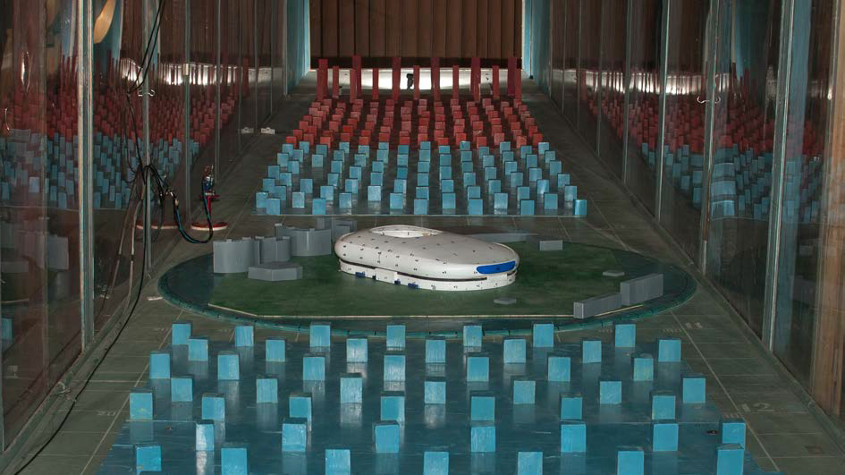
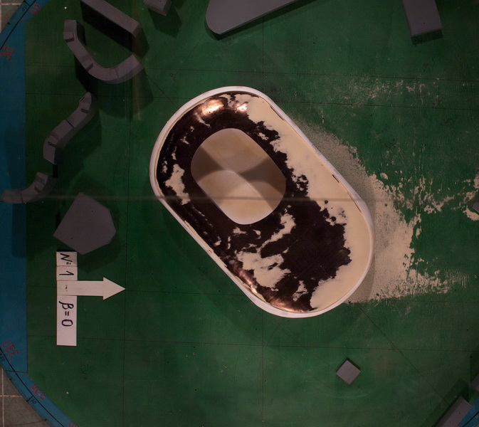
Центральный стадион Динамо
в г. Москве
Модель в аэродинамической трубе компании «УНИКОН»,
г. Новосибирск, 2013 г., М 1:500
Схемы снеговой нагрузки

Slide 40
11. ВОЗДЕЙСТВИЯ ВЕТРА
Расчетные ситуации
Для зданий и сооружений необходимо учитывать следующие воздействия ветра:
а) расчетную ветровую нагрузку, определяемую как сумму средней w_{m} и пульсационной w_{р} составляющих w=w_{m}+w_{p} ;
б) пиковые значения расчетной ветровой нагрузки, действующие на конструктивные элементы ограждения и элементы их крепления;
в) резонансное вихревое возбуждение;
г) аэродинамические неустойчивые колебания типа галопирования, дивергенции и флаттера.
Резонансное вихревое возбуждение и аэродинамические неустойчивые колебания типа галопирования необходимо учитывать для зданий и сплошностенчатых сооружений, у которых λ_{е} > 5, где λ_{е} определено в Д.1.15.
(с Изм.1)

Slide 41
11 Воздействия ветра
Пункт 11.1.4. Абзац после формулы (11.3) :
«где v₅₀ – скорость ветра, м/с, на уровне 10 м над поверхностью земли для местности типа А (11.1.6), определяемая с 10-минутным интервалом осреднения и превышаемая в среднем один раз в 50 лет.»
Пункт 11.1.6, первый абзац :
«Коэффициент k(z_{e}) определяется по таблице 11.2 (для высот z_{e} ≤ 300 м) или по формуле (11.4), в которых принимаются следующие типы местности:»
Таблица 11.2:
Высота z_{е}, м | Коэффициент k для типов местности
 | А | В | С
≤5 | 0,75 | 0,5 | 0,4
10 | 1,0 | 0,65 | 0,4
20 | 1,25 | 0,85 | 0,55
40 | 1,5 | 1,1 | 0,8
60 | 1,7 | 1,3 | 1,0
80 | 1,85 | 1,45 | 1,15
100 | 2,0 | 1,6 | 1,25
150 | 2,25 | 1,9 | 1,55
200 | 2,45 | 2,1 | 1,8
250 | 2,65 | 2,3 | 2,0
300 | 2,75 | 2,5 | 2,2

Slide 42



11. ВОЗДЕЙСТВИЯ ВЕТРА
Компоненты
Средняя
Пульсационная
w_{p} = w_{o} k(z) γ_{v} c + w_{g}(t,x, u)
Метеорологические параметры
- нормативное (w_{o})
и расчетное (w_{o} γ_{v} ) давления
- коэффициент надежности (γ_{v})
- изменение нагрузки по высоте
- повторяемость по направлениям
Пульсации нагрузки
и динамика сооружений
- пульсации скорости ветра
- корреляция пульсаций
- динамическая реакция
(коэффициенты динамичности)
- резонансное вихревое возбуждение
- неустойчивые колебания
расчет на прочность,
расчет на деформации,
расчет ограждений
(остекление, вентилируемые фасады,…)
оценка выносливости,
оценка динамической комфортности зданий,
оценка комфортности пешеходных зон
Расчетные
ситуации:
Аэродинамика
- лобовое сопротивление
- распределение давления
- пульсации давления
- критерии появления
неустойчивых колебаний

Slide 43

Виды ветровых пульсационных нагрузок
Резонансное вихревое возбуждение
Регулярный срыв вихрей с боковых поверхностей сооружений с частотой, близкой к одной собственных частот сооружения
Бафтинг
Срыв вихрей с боковых поверхностей сооружений, расположенных выше рассматриваемого по потоку ветра
Аэродинамически неустойчивые колебания:
галопирование (неустойчивые поперечные колебания), дивергенция (неустойчивые колебания, зависящие от жесткости зданий на кручение и аэродинамических коэффициентов момента сил), различные виды флаттера
Внутренний и параметрический резонанс
Связные колебания различных элементов сооружения, имеющих близкие или кратные собственные частоты
Совместное действие дождя и ветра
Смерчи, торнадо

Slide 44
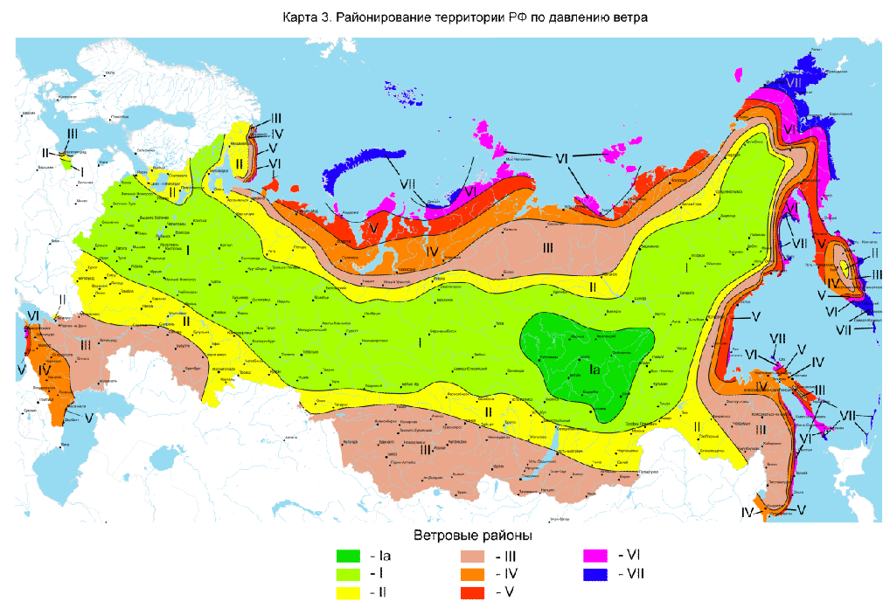
Новая карта районирования территории России
по ветровой нагрузке к СНиП
«Нагрузки и воздействия» (Приложение Ж)
Карта районирования – для расчетных нагрузок
Возможность уточнения на основе данных местных метеостанций
10 минутное осреднение скорости ветра.
Повторяемость в среднем один раз в 50 лет
Укрупненное районирование

Slide 45
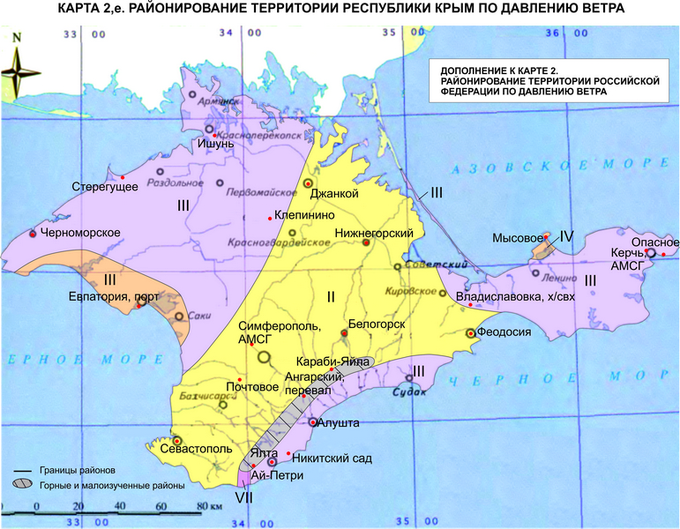
Новая карта районирования территории Республики Крым
по ветровой нагрузке (Приложение Е)

Slide 46
11.1 Расчетная ветровая нагрузка
11.1.7 При определении компонентов ветровой нагрузки w_{e}, w_{f}, w_{i}, w_{x}, w_{y} и w_{z} следует использовать соответствующие значения аэродинамических коэффициентов: внешнего давления с_{e}, трения с_{f}, внутреннего давления с_{i} и лобового сопротивления с_{x}, поперечной силы с_{y}, крутящего момента с_{z}, принимаемых по приложению Д.1, где стрелками показано направление ветра. …
При определении ветровой нагрузки на поверхности внутренних стен и перегородок при отсутствии наружного ограждения (на стадии монтажа) следует использовать аэродинамические коэффициенты внешнего давления с_{е} или лобового сопротивления с_{х}.
Для сооружений повышенного уровня ответственности, а также во всех случаях, не предусмотренных разделом Д.1 приложения Д (иные формы сооружений, учет при надлежащем обосновании других направлений ветрового потока или составляющих общего сопротивления тела по другим направлениям, необходимость учета влияния близ стоящих зданий и сооружений и т.п. случаях), аэродинамические коэффициенты, как правило, необходимо устанавливать в специально разработанных рекомендациях на основе результатов модельных испытаний в аэродинамических трубах.

Slide 47
Модельные аэродинамические испытания
За исключением одиночно стоящих зданий, схемы которых приведены в приложении В к СНиП , аэродинамические коэффициенты сил, моментов, внутреннего и внешнего давлений, а также числа Струхаля (при оценке резонансного вихревого возбуждения) должны определяться на основе данных модельных испытаний, проводимых в специализированных аэродинамических трубах.
При проведении модельных аэродинамических испытаний необходимо моделировать турбулентную структуру погранслоя атмосферы, включая вертикальный градиент средней скорости ветра и энергетический спектр его пульсационной составляющей. Как правило, подобные экспериментальные исследования проводятся в аэродинамических трубах метеорологического типа с длинной рабочей частью, в которых структура потока соответствует так называемой «пристеночной» турбулентности и формируется за счет тех же механизмов, что и в натурных условиях.

Slide 48
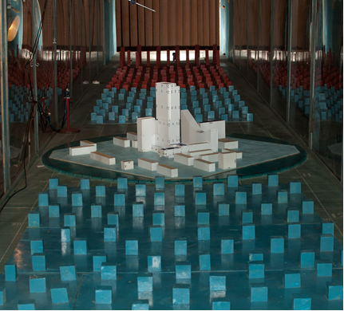
Модель высотного здания в специализированной аэродинамической трубе
Метеорологического типа (фирма «УНИКОН», г. Новосибирск)

Slide 49
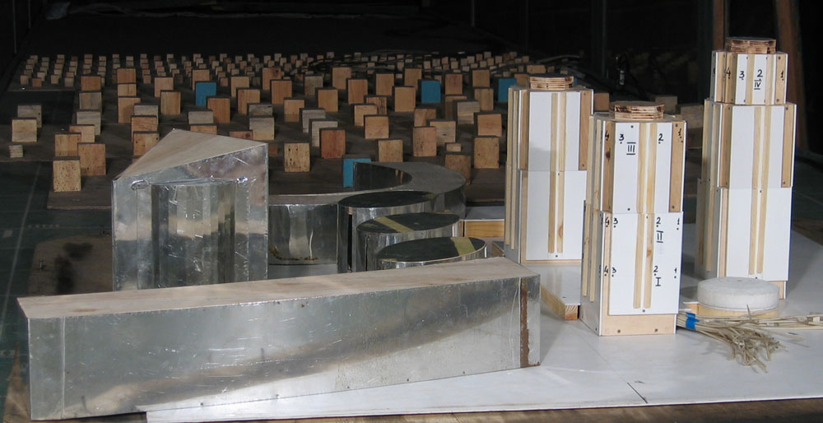
Аэродинамические испытания
Изменение средней скорости потока
Аэродинамика
лобовое сопротивление
распределение давления
пиковые давления
критерии появления неустойчивых колебаний
Моделирование реальных ветровых режимов при аэродинамических испытаниях

Slide 50

11.2 ПИКОВАЯ ВЕТРОВАЯ НАГРУЗКА
Ветровая нагрузка при расчете элементов ограждения
Для элементов ограждения и узлов их крепления необходимо учитывать пиковые положительные w₊ и отрицательные w₋ воздействия ветровой нагрузки, характеристические (нормативные) значения которых определяются по формуле:
(11.10)
где w₀ - расчетное значение давления ветра (п. 11.1.4);
z_{e} - эквивалентная высота (п. 11.1.5);
k(z_{e}) - коэффициент, учитывающий изменение давления ветра на высоте z_{e} (п. 11.1.6);
c_{p,+(-)} - пиковые значения аэродинамических коэффициентов положительного давления (+) или отсоса (-);
ν₊₍₋₎ - коэффициенты корреляции ветровой нагрузки, соответствующие положительному давлению (+) и отсосу (-)
Табл. 11.8 Значения коэффициента корреляции ν
Аэродинамические коэффициенты с_{р,+} и с_{р,-} , как правило, определяются на основе результатов модельных испытаний сооружений в аэродинамических трубах.
А, м² | <2 | 5 | 10 | >20
ν₊ | 1.00 | 0.9 | 0.8 | 0.75
ν₋ | 1.00 | 0.85 | 0.75 | 0.65

Slide 51
11.3 РЕЗОНАНСНОЕ ВИХРЕВОЕ ВОЗБУЖДЕНИЕ
(см. также Приложение Д2)
11.3.1 Резонансное вихревое возбуждение и аэродинамические неустойчивые колебания типа галопирования необходимо учитывать для зданий и сплошностенчатых сооружений, у которых относительное удлинение λ_{е} > 5,
где λ_{е} определено в Д.1.15.
11.3.2 Критические скорости ветра V_{cr,i} , при которых происходит резонансное вихревое возбуждение по i-ой собственной форме колебаний, определяются по формуле:
V_{cr,i}=ƒ_{i} d/St, м/сек, (11.11)
где ƒ_{i} (Гц) - собственная частота колебаний по i-ой изгибной собственной форме;
d (м) - поперечный размер сооружения;
St - число Струхаля поперечного сечения, определяемое экспериментально или по справочным данным; для круглых поперечных сечений St = 0,2; для сечений с острыми кромками (в т.ч. и прямоугольных) - St = 0,12.

Slide 52
11.3 РЕЗОНАНСНОЕ ВИХРЕВОЕ ВОЗБУЖДЕНИЕ
Резонансное вихревое возбуждение возникает
на частотах, близких к собственным частотам сооружения
V_{cr} = f d/St < V_{max}(z)
11.3.3 Резонансное вихревое возбуждение не возникает в том случае, если
V_{cr,i} > V_{max}(z_{эк}), (11.12)
где V_{max}(z_{эк}) - максимальная скорость ветра на уровне z_{эк} , определяемая по формуле:
(11.13)
где w₀ (в Па) и K(z_{е}) определяются в соответствии с указаниями 11.1.4 и 11.1.6.
Для зданий и башенных сооружений с плавно изменяющейся формой поперечного сечения, а также труб и мачт без оттяжек z_{эк} = 0,8h.

Slide 53
11.4 ДИНАМИЧЕСКАЯ КОМФОРТНОСТЬ
При оценке комфортности пребывания людей в зданиях (динамическая комфортность) расчетные значения ветровой нагрузки w_{c} принимаются равными:
w_{c}=0,7w_{р} (11.14)
где w_{р} - характеристическое (нормативное) значение пульсационной составляющей ветровой нагрузки.
При этом максимальное ускорение этажа здания не должно превышать величины
а_{с,maх} = 0,08 м/с². (11.15)

Slide 54
КОЭФФИЦИЕНТ НАДЁЖНОСТИ ПО ВЕТРОВОЙ НАГРУЗКЕ
Коэффициент надежности γ_{f} по ветровой нагрузке принимается равным:
- при расчете по предельным состояниям первой группы
γ_{f} = 1,4;
- при расчете по предельным состояниям второй группы
γ_{f} = 1,0;
- при оценке комфортности пребывания людей
γ_{f} = 0,7.
Собственные частоты допускается определять при действии нормативных значений нагрузок (постоянных, длительных, кратковременных), учитываемых для рассматриваемой расчетной ситуации.

Slide 55
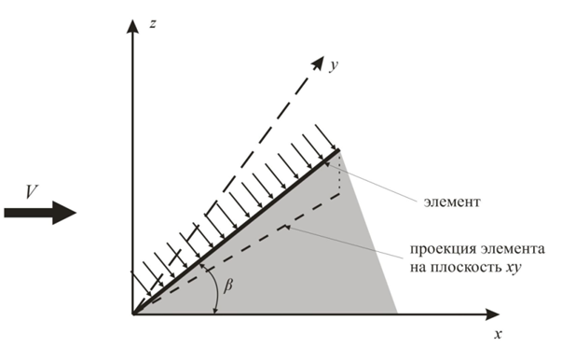
ПРИЛОЖЕНИЕ Д. Изменение №1
Таблица Д.4. Добавлено примечание 4: «4 Для горизонтально расположенных навесов необходимо рассмотреть два варианта нагружения, соответствующих схемам III и IV при α=10°»
Пункт Д.1.12, шестой абзац и рисунок Д.18 изложен в следующей редакции: «Аэродинамические коэффициенты лобового сопротивления наклонных элементов (рисунок Д.18) определяются по формуле
c_{xβ} = c_{x} sin²β
где c_{x} – определяется в соответствии с данными рисунка Д.17;
β – угол между осью элемента и скоростью ветра V, направленной вдоль оси x.»
Рисунок Д.17

Slide 56
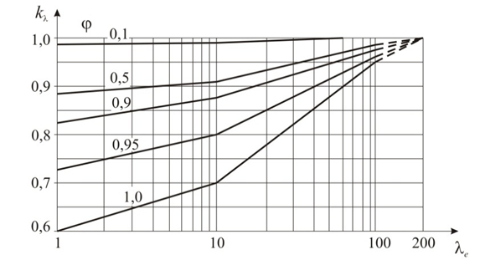
ПРИЛОЖЕНИЕ Д. Изменение №1
Пункт Д.1.14, первый абзац после формулы изложен в следующей редакции: «с_{xi} – аэродинамический коэффициент i–го элемента конструкции, принимаемый равным 1,4 (с_{xi}= 1,4) для профилей и определяемый в соответствии с указаниями Д.1.12 и Д.1.13 для элементов с круглым и прямоугольным поперечными сечениями, соответственно; при этом k_{λ} =1;».

Slide 57
Стадион Динамо, г. Москва. Схемы для определения ветровой нагрузки
Схема расположения участков на покрытии стадиона
Схема расположения участков на вертикальных поверхностях стадиона ниже 15 м

Slide 58

ГОЛОЛЕДНЫЕ НАГРУЗКИ
Линейные (Н/м)(для элементов кругового сечения диаметром до 70 мм):
(12.1)
Поверхностные (Па) (для других элементов):
(12.2)
Здесь b – толщина стенки гололеда, мм (превышаемая один раз в 5 лет), на элементах кругового сечения диаметром 10 мм, расположенных на высоте 10 м над поверхностью земли;

Slide 59
ГОЛОЛЕДНЫЕ НАГРУЗКИ
k – коэффициент, учитывающий изменение толщины стенки гололеда по высоте;
d, мм, – диаметр провода, троса;
μ₁ – коэффициент, учитывающий изменение толщины стенки гололеда в зависимости от диаметра элементов кругового сечения;
μ₂ – коэффициент, учитывающий отношение площади поверхности элемента, подверженной обледенению, к полной площади поверхности элемента и принимаемый равным 0,6;
r – плотность льда, принимаемая равной 0,9 г/см³;
g, м/с², – ускорение свободного падения.
12.3 Нормативное значение ветровой нагрузки на покрытые гололедом элементы при использовании формулы (12.1) следует принимать равным 25 % нагрузки w, определяемой согласно 11.1.; при использовании формулы (12.2) – 60% нагрузки w, определяемой согласно 11.1.

Slide 60
ГОЛОЛЕДНЫЕ НАГРУЗКИ
Толщина стенки гололеда
Гололедные районы (принимаются по карте 3 приложения Ж) | I | II | III | IV | V
Толщина стенки гололеда b, мм | Не менее 3 | 5 | 10 | 15 | Не менее 20
Высота над поверхностью земли, м | Толщина стенки гололеда b, мм, для разных районов
 | I района гололедности азиатской части | V района гололедности и горных местностей | северной части европейской территории | остальных
200 | 15 | Принимается на основании специальных обследований | Принимается по карте 3, г приложения Ж | 35
300 | 20 | То же | То же, по карте 3, д | 45
400 | 25 | » | », по карте 3, е | 60
12.5 Коэффициент надежности по нагрузке γ_{f} для гололедной нагрузки следует принимать равным 1,8.

Slide 61
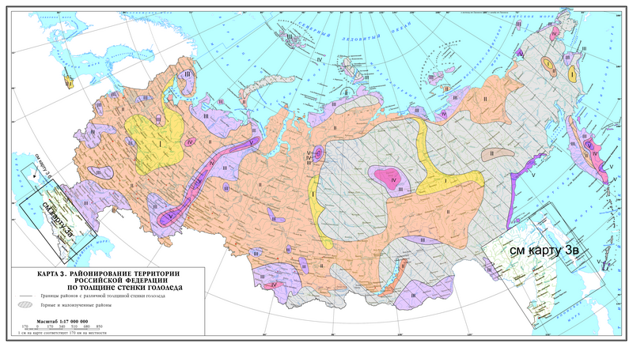
Районирование территории РФ по толщине стенки гололеда

Slide 62
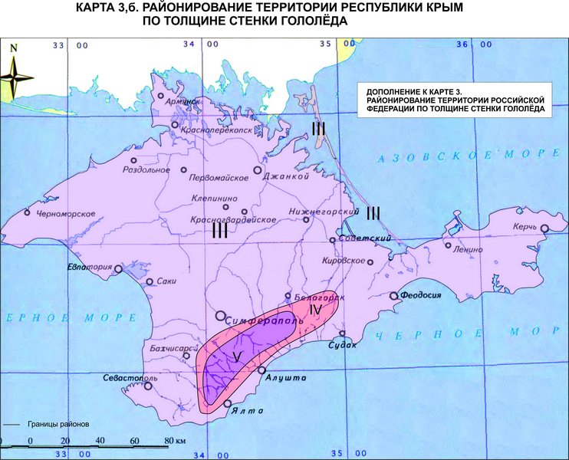
Районирование территории РФ по толщине стенки гололеда

Slide 63

Районирование территории РФ по толщине стенки гололеда

Slide 64

Районирование территории РФ по толщине стенки гололеда

Slide 65
СП 20.13330.2011 Нагрузки и воздействия
ТЕМПЕРАТУРНЫЕ КЛИМАТИЧЕСКИЕ ВОЗДЕЙСТВИЯ
Для конструкций, не защищенных от суточных и сезонных изменений температуры, следует учитывать:
  - изменение во времени Δt средней температуры и
  - перепад температуры ϑ по сечению элемента.
Нормативные значения изменений средних температур по сечению элемента соответственно в теплое Δt_{w} и холодное Δt_{c} время года следует определять по формулам:
(13.1)
(13.2)
где t_{w}, t_{c} - нормативные значения средних температур по сечению элемента в теплое и холодное время года;
t_{0w}, t_{0c} - начальные температуры в теплое и холодное время года.
Для однослойных конструкций зданий, не защищенных от солнечной радиации
t_{w} = t_{ew} + θ₁ + θ₄ ; ϑ_{w} = θ₅
Для не отапливаемых зданий t_{c} = t_{ec} – 0,5θ₁ ; ϑ_{c} = 0.

Slide 66
СП Нагрузки и воздействия
ТЕМПЕРАТУРНЫЕ КЛИМАТИЧЕСКИЕ ВОЗДЕЙСТВИЯ
Для не отапливаемых зданий t_{c} = t_{ec} – 0,5θ₁ ; ϑ_{c} = 0.
Для отапливаемых зданий
t_{c} = t_{ic} + 0.6(t_{ec} - t_{ic}) – 0.5θ₂ ; ϑ_{c} = 0.8(t_{ec} - t_{ic}) – 0.5θ_{3 ,}
где t_{ic} - температура внутреннего воздуха помещений в холодное время года;
θ₁, θ₂, θ₃ - приращения средних по сечению элемента температур и перепада температур от суточных колебаний температуры наружного воздуха
θ₄, θ₅ - приращения средних по сечению элемента температур и перепада температур от солнечной радиации.

Slide 67
СП Нагрузки и воздействия
ТЕМПЕРАТУРНЫЕ КЛИМАТИЧЕСКИЕ ВОЗДЕЙСТВИЯ
13.4 Средние суточные температуры наружного воздуха в теплое t_{ew} и холодное t_{ec} время года следует определять по формулам:
t_{ew} = t_{VII} + Δ_{VII} (13.3)
t_{ec} = t_{I} – Δ _{I} (13.4)
где t_{I}, t_{VII} - многолетние средние месячные температуры воздуха в январе и июле, принимаемые соответственно по картам 5 и 6 приложения Ж;
Δ_{I}, Δ_{VII} - отклонения средних суточных температур от средних месячных (Δ_{I} - принимается по карте 7 приложения Ж, Δ_{VII} = 6°С).
Исключено
Для горных и малоизученных районов, обозначенных на картах 5–7 приложения Ж, t_{ec}, t_{ew} определяются по формулам:
t_{ec} = t_{I,min} + 0,5A₁; (13.5)
t_{ew} = t_{VII,max} – 0,5A_{VII}, (13.6)
где t_{I,min}, t_{VII,max} – средние из абсолютных значений минимальной температуры воздуха в январе и максимальной – в июле соответственно;
А_{I}, А_{VII} – средние суточные амплитуды температуры воздуха в январе и в июле соответственно при ясном небе;
t_{I,min}, t_{VII,max}, А_{I}, А_{VII} – принимаются по данным органа гидрометеорологии.
Формулировка уточнена

Slide 68
СП Нагрузки и воздействия - пересмотр
ТЕМПЕРАТУРНЫЕ КЛИМАТИЧЕСКИЕ ВОЗДЕЙСТВИЯ
13.4 Средние суточные температуры наружного воздуха в теплое t_{ew} и холодное t_{ec} время года для надземной части сооружений следует определять по формулам:
t_{ec} = t_{min} + 0,5A_{I}; (13.3)
t_{ew} = t_{max} – 0,5A_{VII}, (13.4)
где t_{min}, t_{max} – нормативные значения абсолютной минимальной и максимальной температуры воздуха в тени, соответственно, принимаемые по картам 4 и 5 приложения Ж;
А_{I}, А_{VII} – средние суточные амплитуды температуры воздуха наиболее холодного и наиболее теплого месяца, соответственно, принимаемые по таблицам 3.1 и 4.1 СП 131.13330.2012.
Для пунктов, расположенных в горных районах, нормативные значения абсолютной минимальной и максимальной температуры воздуха в тени определяются по данным органа гидрометеорологии как превышаемые в среднем один раз в 50 лет соответствующие значения температуры, деленные на 1,1.

Slide 69

Карта 4 приложения Ж – Пересмотр СП 20.13330.2011
Районирование территории РФ по нормативным значениям минимальной температуры воздуха

Slide 70

Карта 5 приложения Ж – Пересмотр СП 20.13330.2011
Районирование территории РФ по нормативным значениям максимальной температуры воздуха

Slide 71

Карта 4 приложения Ж – Пересмотр СП 20.13330.2011
Районирование территории РФ по нормативным значениям минимальной температуры воздуха– Республика Крым

Slide 72

Карта 5 приложения Ж – Пересмотр СП 20.13330.2011
Районирование территории РФ по нормативным значениям максимальной температуры воздуха– Республика Крым

Slide 73
СП Нагрузки и воздействия - пересмотр
ТЕМПЕРАТУРНЫЕ КЛИМАТИЧЕСКИЕ ВОЗДЕЙСТВИЯ
Средние суточные температуры наружного воздуха в теплое t_{ew} и холодное t_{ec} время года для подземной части сооружений следует определять по формулам:
t_{ec} = t_{min}(h); (13.5)
t_{ew} = t_{max}(h), (13.6)
где t_{min}(h) и t_{max}(h) – средняя минимальная и максимальная температура почвы на глубинах (по вытяжным термометрам), принимаемые по таблице 13.7 в зависимости от глубины h заложения подземной части сооружения.
При расчетах подземной части сооружений следует принимать
θ₁ = θ₂ = θ₃ = θ₄= θ₅ = 0.
При глубинах более 5 м суточные и сезонные изменения температуры почвы допускается не учитывать.
Примечания
При отсутствии данных для места строительства значения А_{I}, А_{VII,} t_{min}(h) и t_{max}(h) следует принимать по данным органа гидрометеорологии или по данным для ближайшего указанного в таблицах населенного пункта.
Промежуточные значения для глубины h принимаются по интерполяции.

Slide 74

СП Нагрузки и воздействия
ТЕМПЕРАТУРНЫЕ КЛИМАТИЧЕСКИЕ ВОЗДЕЙСТВИЯ
13.5 Приращения по сечению элемента θ₄ и θ₅, °С, следует определять по формулам:
θ₄ = 0,05ρ S_{max}k
θ₅ = 0,05ρ S_{max}(1-k)
где ρ - коэффициент поглощения солнечной радиации материалом наружной поверхности конструкции;
S_{max} - максимальное значение суммарной (прямой, рассеянной и отраженной) солнечной радиации, Вт⋅ч./м², принимаемое по таблицам 13.4 и 13.5.
Таблица 13.4 Суммарная солнечная радиация (прямая и рассеянная) в июле месяце на горизонтальную поверхность при безоблачном небе, Вт⋅ч./м²(максимальная часовая сумма)

Slide 75

ТЕМПЕРАТУРНЫЕ КЛИМАТИЧЕСКИЕ ВОЗДЕЙСТВИЯ
Таблица 13.5 - Суммарная солнечная радиация (прямая, рассеянная и отраженная), поступающая в июле месяце на вертикальную поверхность при безоблачном небе, Вт∙ч/м² максимальная часовая сумма)

Slide 76
СП Нагрузки и воздействия - пересмотр
ТЕМПЕРАТУРНЫЕ КЛИМАТИЧЕСКИЕ ВОЗДЕЙСТВИЯ
Т а б л и ц а 13.7 Средняя многолетняя температура почвы на глубинах (по вытяжным термометрам), °С (фрагмент)

Slide 77
СП Нагрузки и воздействия - пересмотр
ТЕМПЕРАТУРНЫЕ КЛИМАТИЧЕСКИЕ ВОЗДЕЙСТВИЯ
13.6 Начальную температуру, соответствующую замыканию конструкции или ее части в законченную систему, в теплое t_{0w} и холодное t_{0c} время года следует определять по формулам:
t_{0w} = 0,8t_{VII} + 0,2t_{I}; (13.9)
t_{0c} = 0,2t_{VII} + 0,8t_{I}, (13.10)
где t_{I}, t_{VII} – многолетние средние месячные температуры воздуха в январе и июле, принимаемые для надземной части сооружений по таблице 5.1 СП 131.13330.2012.
Для подземной части сооружений t_{VII} = t_{max}(h); t_{I} = t_{min}(h).
Примечания
При наличии данных о календарном сроке замыкания конструкции, порядке производства работ и др. начальную температуру допускается уточнять в соответствии с этими данными.
При отсутствии данных для места строительства значения t_{I}, t_{VII} принимаются по данным органа гидрометеорологии или по данным для ближайшего указанного в таблице населенного пункта.
13.7 Температурные климатические воздействия с пониженными нормативными значениями необходимо устанавливать в соответствии с указаниями 13.2–13.6 при условии: θ₁ = θ₂ = θ₃ = θ₄ = θ₅ = 0 , t_{ew} = t_{VII}; t_{ec} = t_{I}.
13.8 Коэффициент надежности по нагрузке γ_{f} для температурных климатических воздействий Δt и ϑ следует принимать равным 1,1.

Slide 78

СПАСИБО ЗА ВНИМАНИЕ!

